Slide 1
Web渗透测试之逻辑漏洞挖掘
演讲嘉宾：hackbar
上海银基信息安全技术股份有限公司

Slide 2
简单VS复杂
1.思考

Slide 3
1.1、利用工具简单：
数据包抓取工具（Burpsuit、fiddler等）

Slide 4
1.2、思路复杂：
核心：
绕过真实用户身份或正常业务流程达到预期的目的

Slide 5
1.2.1、用户身份：认证
用户身份特性认证
本地认证
服务器端认证

Slide 6
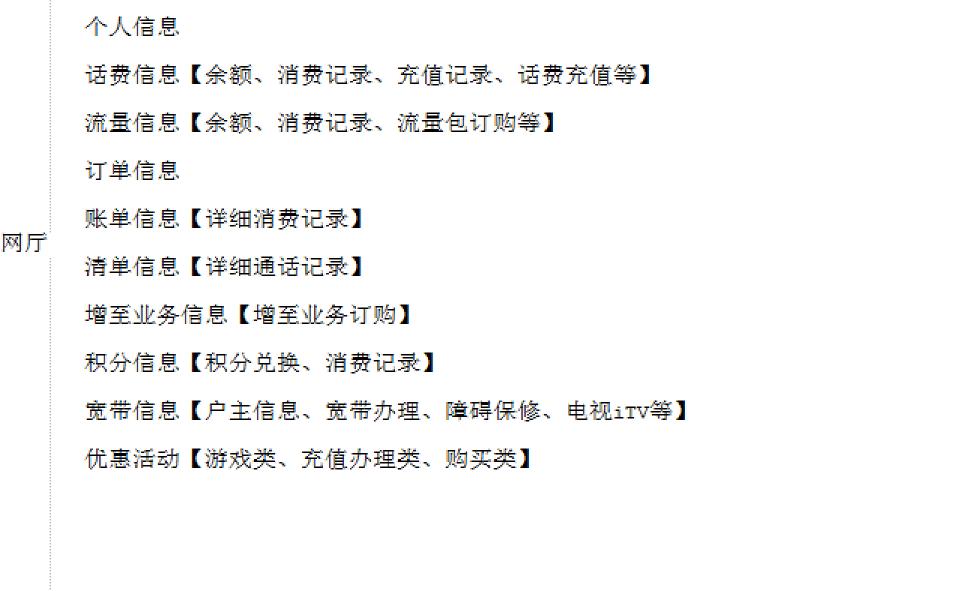
1.2.2、业务流程：对业务的熟悉程度（各种类型的网站、业务模式）
电信网厅业务清单图解

Slide 7
2、逻辑漏洞类型
支付漏洞
密码找回漏洞
任意用户登录漏洞
认证缺陷（弱认证、认证凭证获取）
接口枚举
越权（有条件的越权：空值绕过）
。。。。。。。

Slide 8
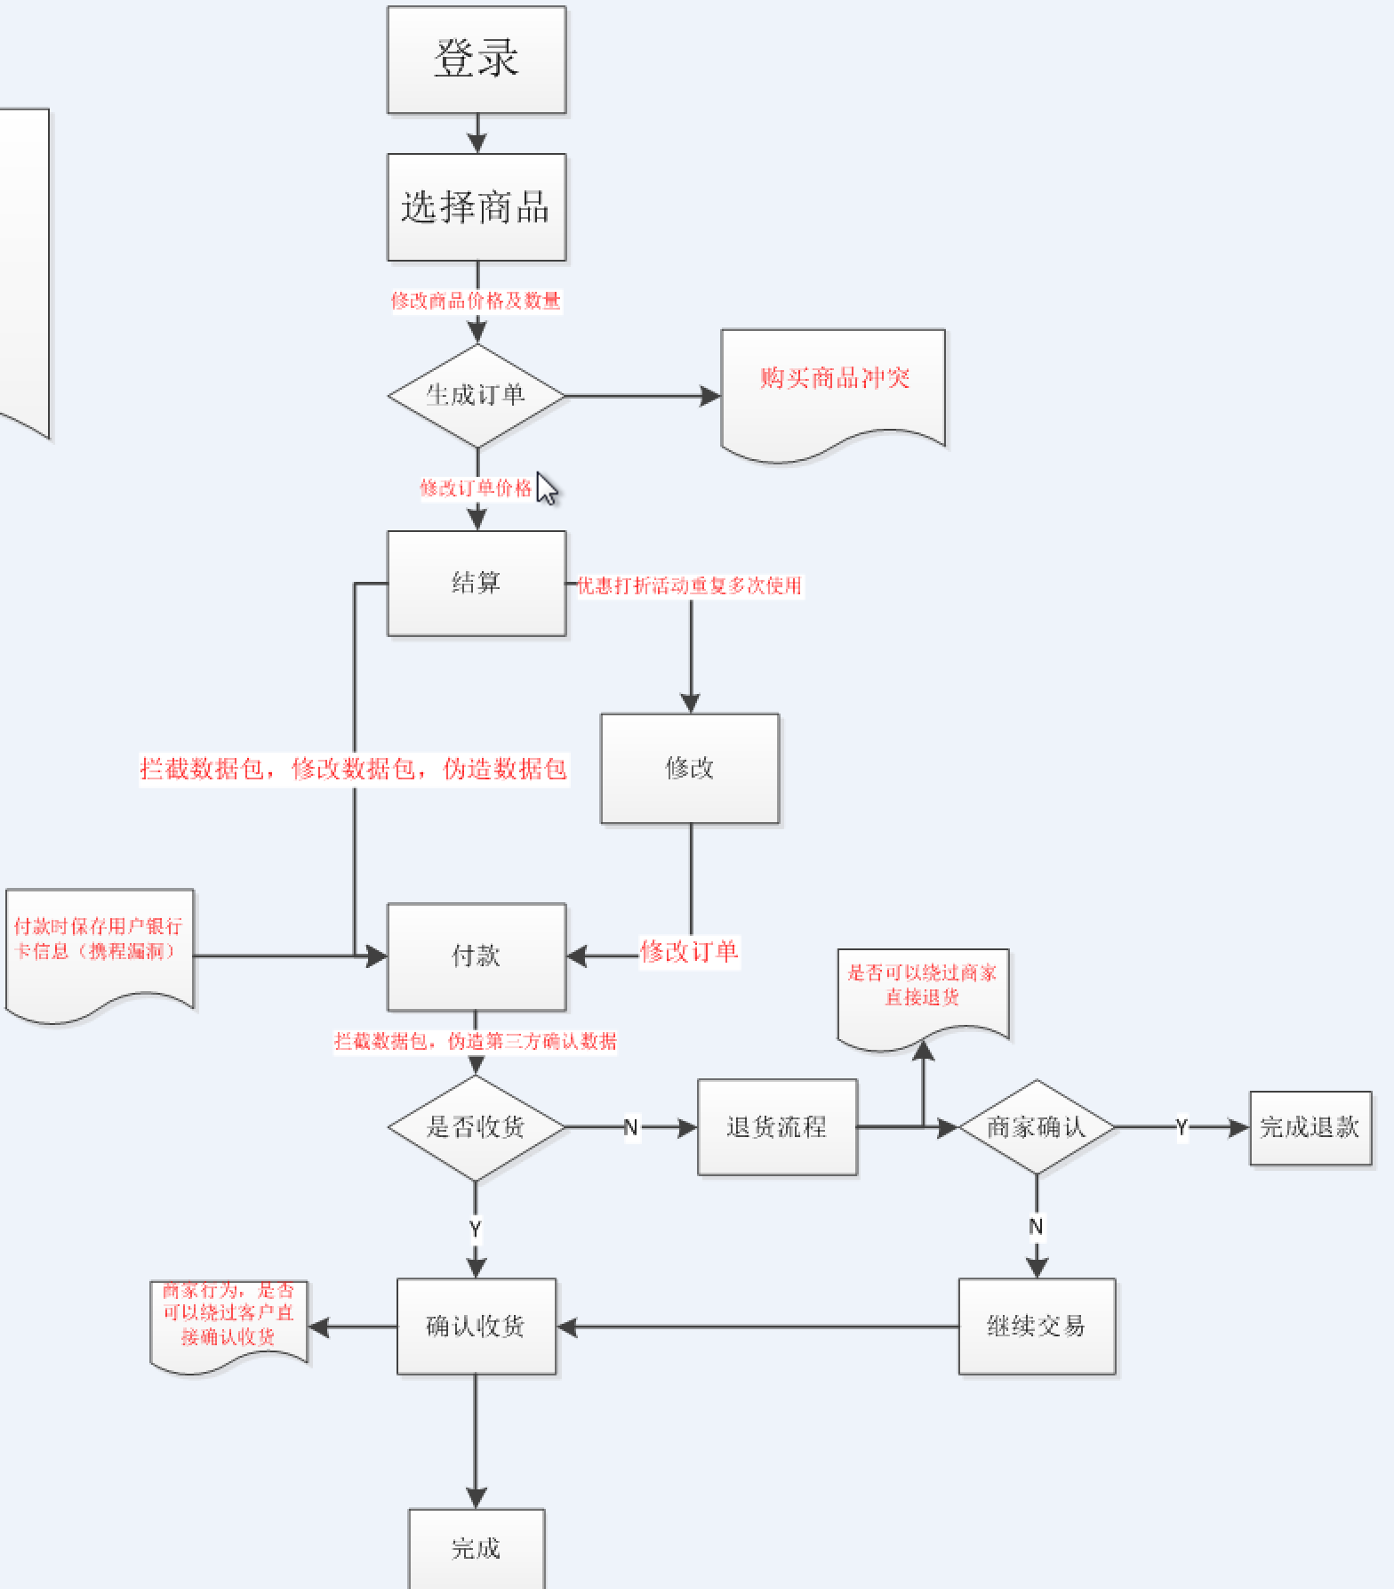
2.1、支付漏洞

Slide 9
2.1.1、支付漏洞突破口：
一、订单相关
1.选择商品时修改商品价格；
2.选择商品时将商品数量设为负数；
3.商品剩余1时，多人同时购买，是否产生冲突；
4.商品为0时是否还能购买；
5.生成订单时修改订单金额；
二、结算相关
1.优惠打折活动多次重复使用；
2.拦截数据包，修改订单金额；
3.拦截数据包，修改支付方式；
4.伪造虚假订单，刷单；

Slide 10
2.1.1、支付漏洞突破口：
三、支付相关
1.拦截数据包，伪造第三方确认信息；
2.保存用户付款信息被窃取；
四、退货相关
1、绕过商家确认直接退货；
2、绕过商品类型直接退货；(退货是否允许)
五、收货相关
1、绕过客户确认直接收货；

Slide 11
2.2、密码重置漏洞
用户密码找回方式：
手机验证码、邮箱、密保问题、自动生成新密码、密码找回链接发送、

Slide 12
2.2.1、密码重置突破口：
认证凭证暴力破解
认证凭证回显
认证凭证重复使用
重新绑定
用户身份特性认证
服务器端认证
本地认证
密码找回流程绕过
。。。。。。。

Slide 13
2.3、任意用户登录
空密码绕过
身份替换
认证凭证篡改
。。。。。。。

Slide 14
2.4、认证缺陷漏洞
弱验证
空验证
认证凭证有效性&唯一性

Slide 15
2.5、越权漏洞
普通越权
未授权访问（登录凭证验证）
绕过授权模式（参数构造等）

Slide 16
2.6、接口枚举
业务接口因为没有做验证或者验证机制缺陷，容易遭到枚举攻击
撞库
订单、优惠券等遍历

Slide 17
3、案例分享
支付漏洞
任意用户密码重置漏洞
任意用户登录漏洞

Slide 18
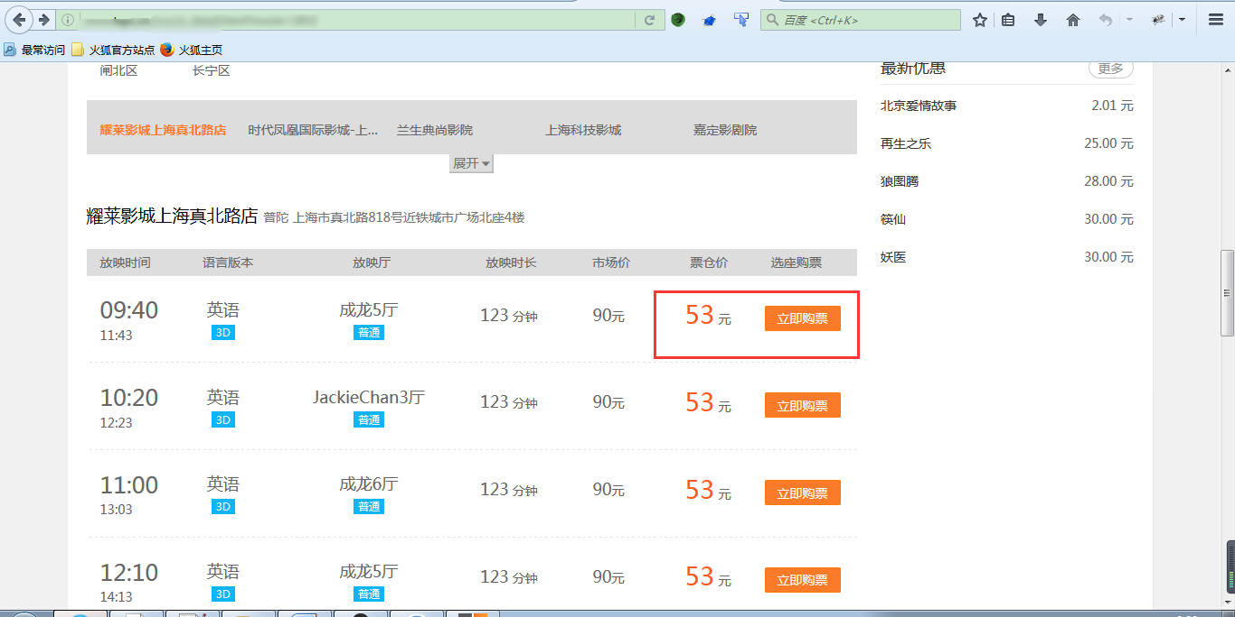
3.1.1、支付漏洞
一分钱看电影

Slide 19
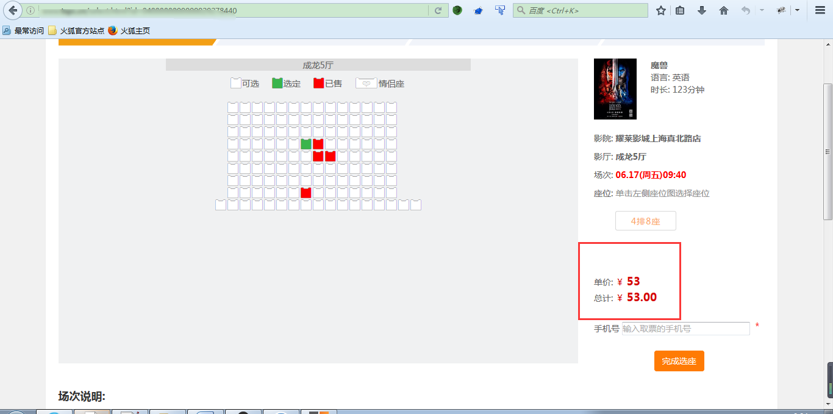
3.1.1、支付漏洞
一分钱看电影

Slide 20
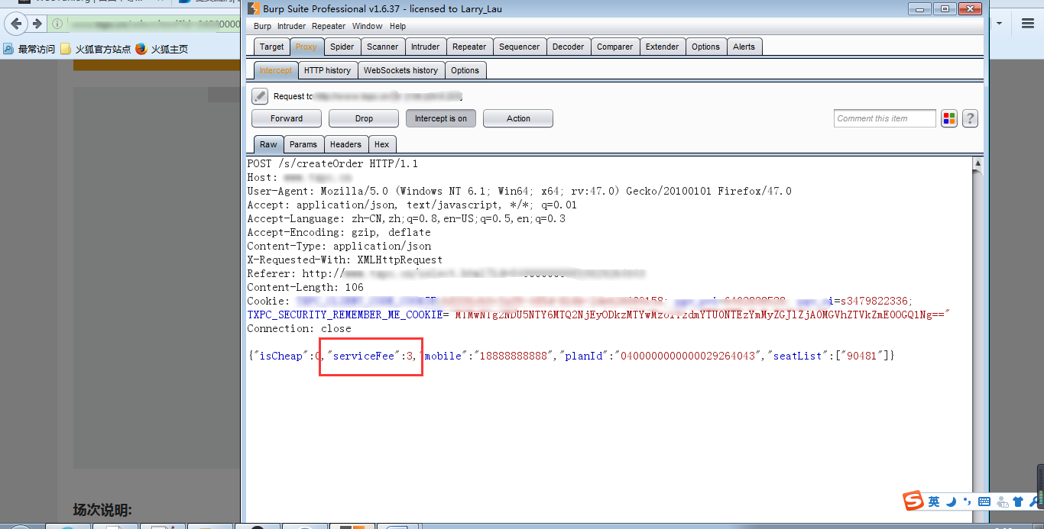
3.1.1、支付漏洞
一分钱看电影

Slide 21
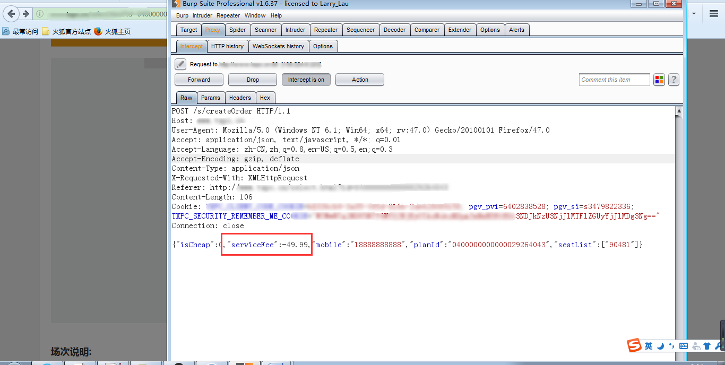
3.1.1、支付漏洞
一分钱看电影

Slide 22
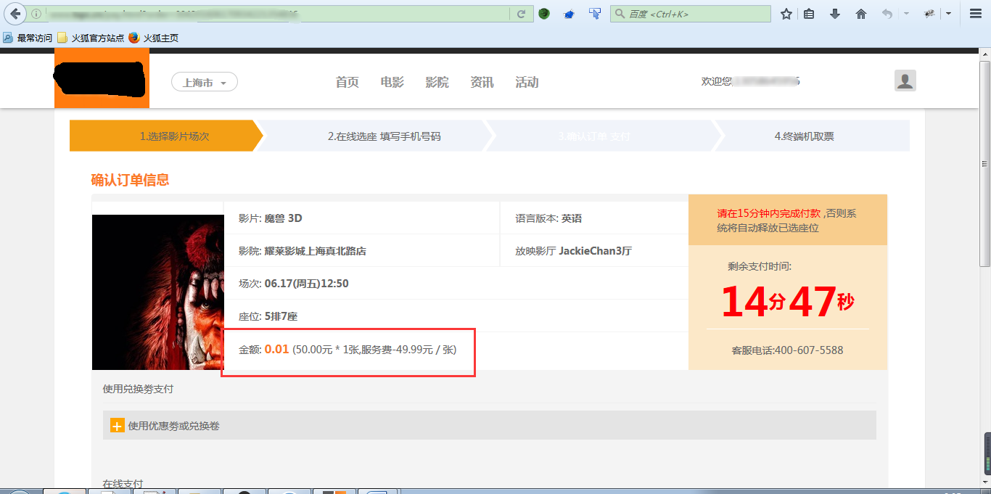
3.1.1、支付漏洞
一分钱看电影

Slide 23
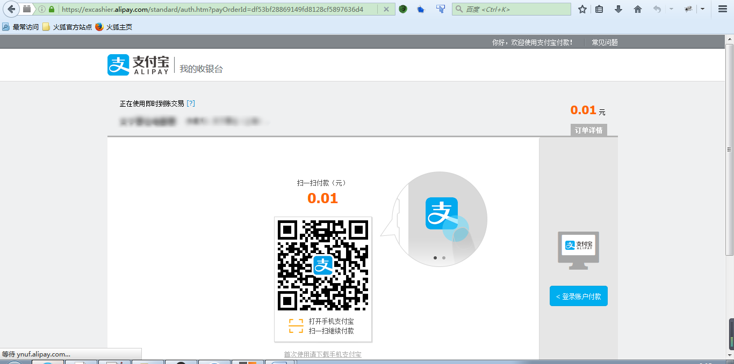
3.1.1、支付漏洞
一分钱看电影

Slide 24
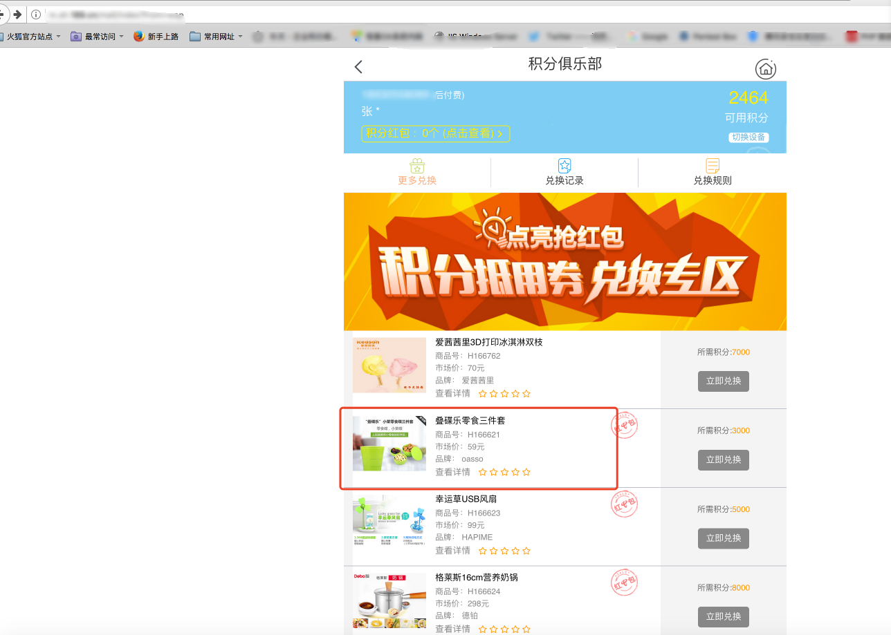
3.1.2支付漏洞
某商城任意积分
兑换

Slide 25
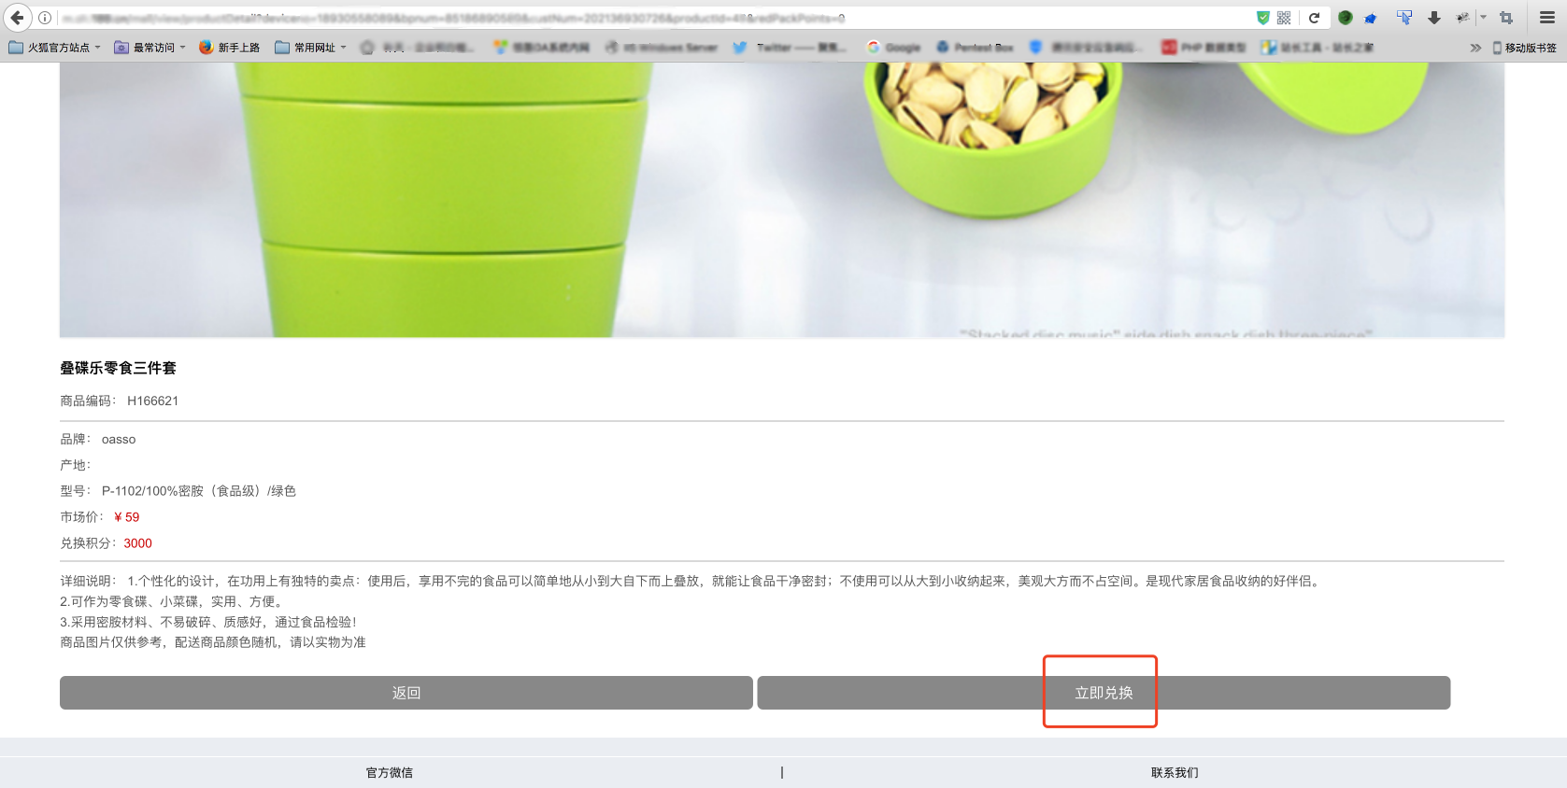
3.1.2支付漏洞
某商城任意积
分兑换
由于积分不够，
无法兑换:

Slide 26
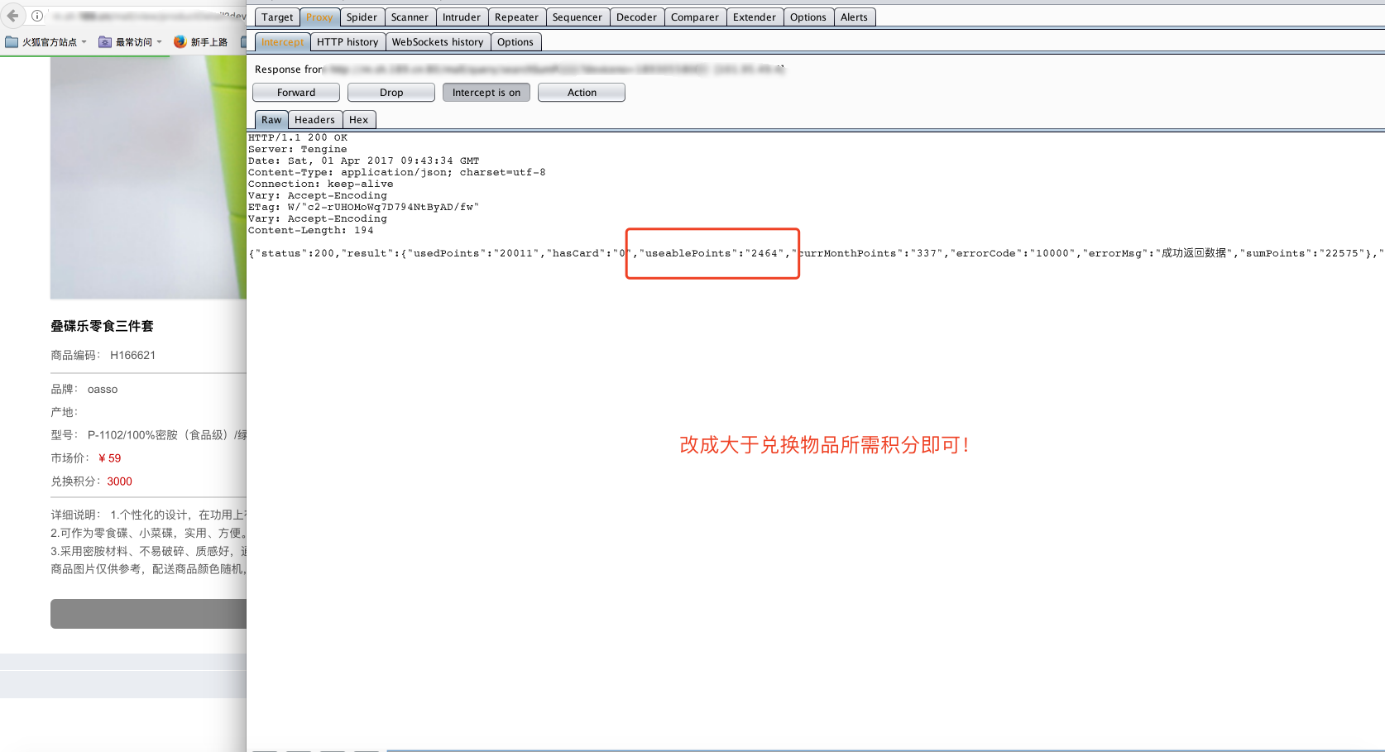
3.1.2支付漏洞
某商城任意积
分兑换
由于积分不够，
无法兑换，但
是可以通过修
改数据包返回
值，让页面前
端显示兑换功
能键

Slide 27
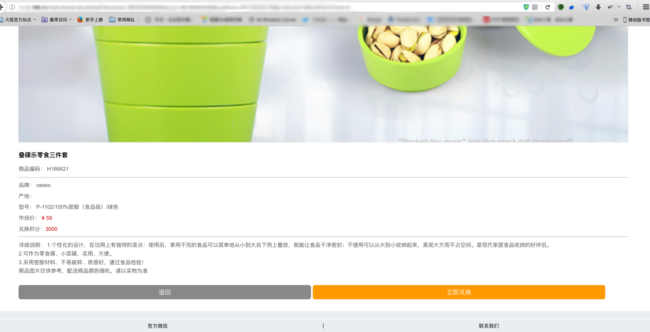
3.1.2支付漏洞
某商城任意积
分兑换
由于积分不够，
无法兑换，但
是可以通过修
改数据包返回
值，让页面前
端显示兑换功
能键

Slide 28
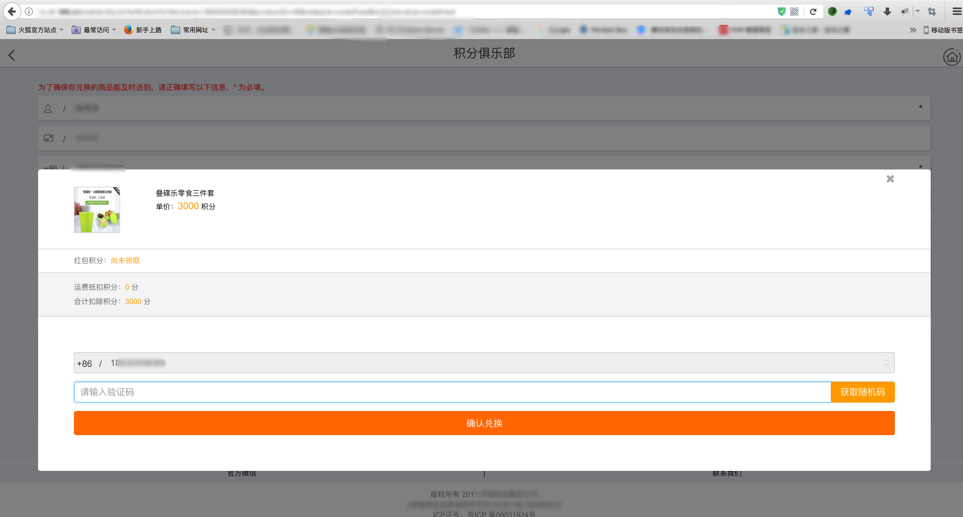
3.1.2支付漏洞
某商城任意积
分兑换

Slide 29
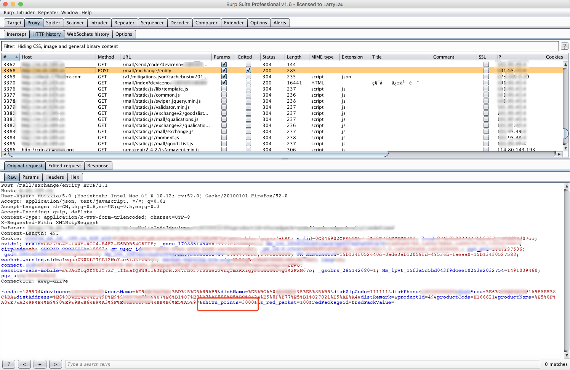
3.1.2支付漏洞
某商城任意积
分兑换

Slide 30
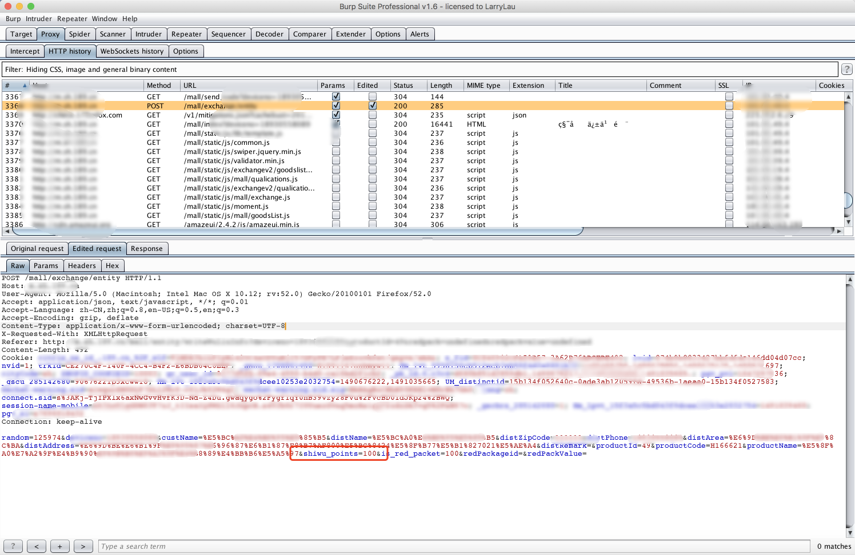
3.1.2支付漏洞
某商城任意积
分兑换

Slide 31
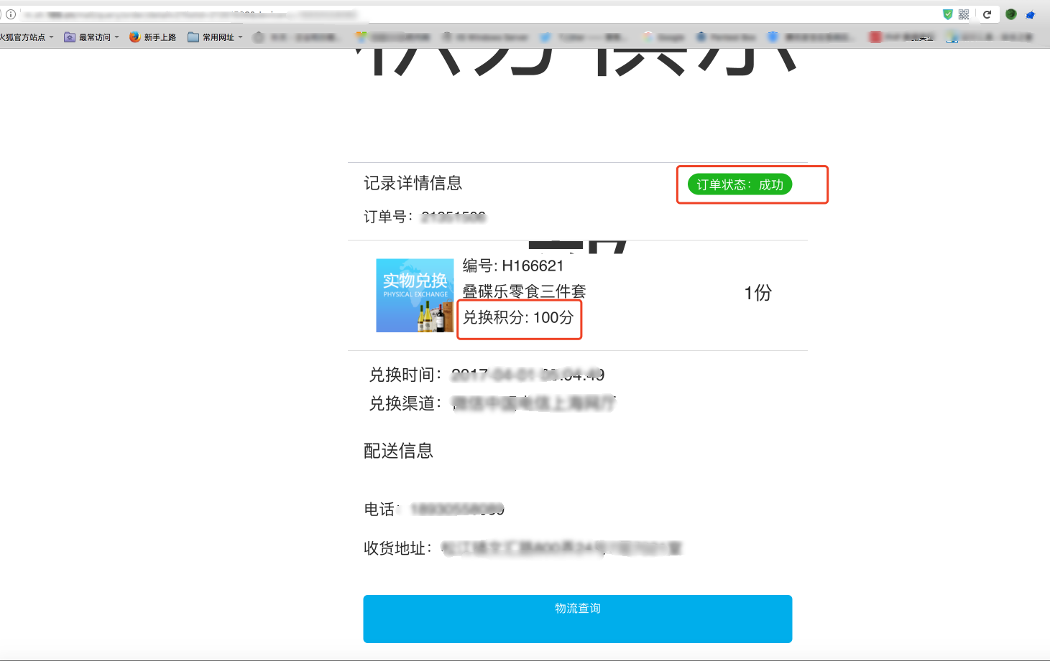
3.1.2支付漏洞
某商城任意积
分兑换

Slide 32
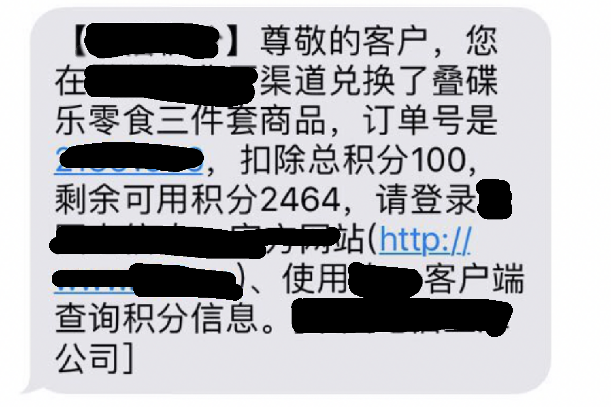
3.1.2支付漏洞
某商城任意积
分兑换

Slide 33
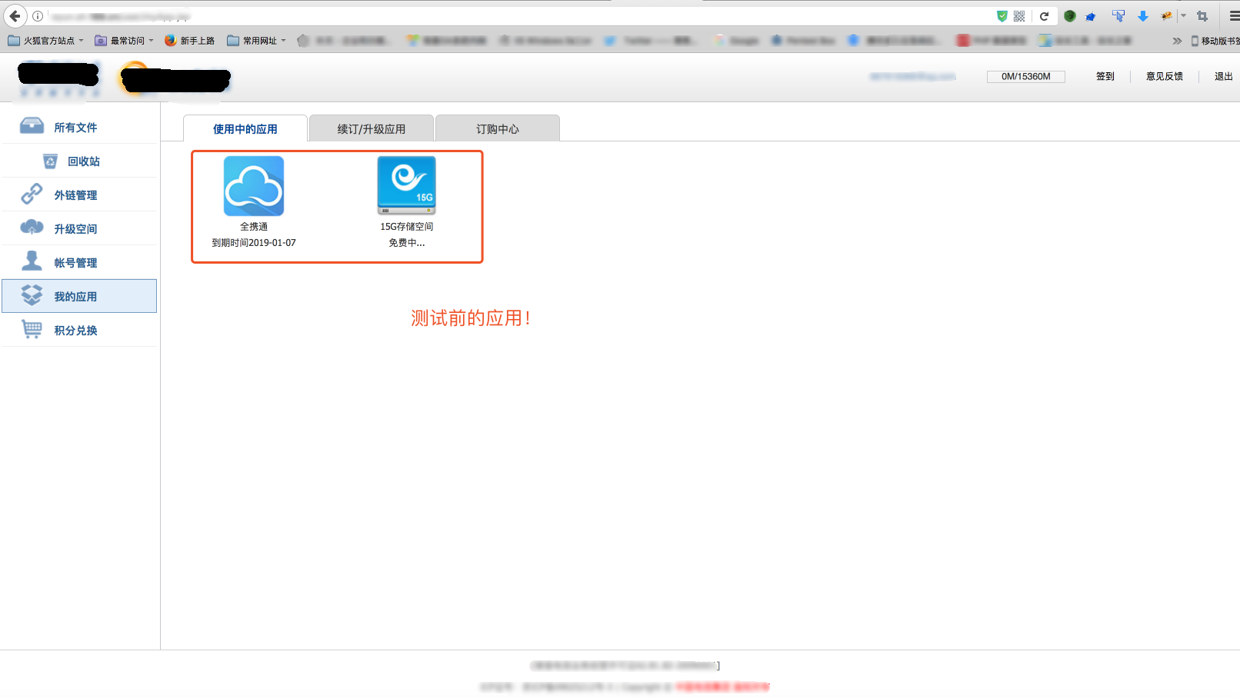
3.1.3支付漏洞
某系统增值业
务免费使用

Slide 34
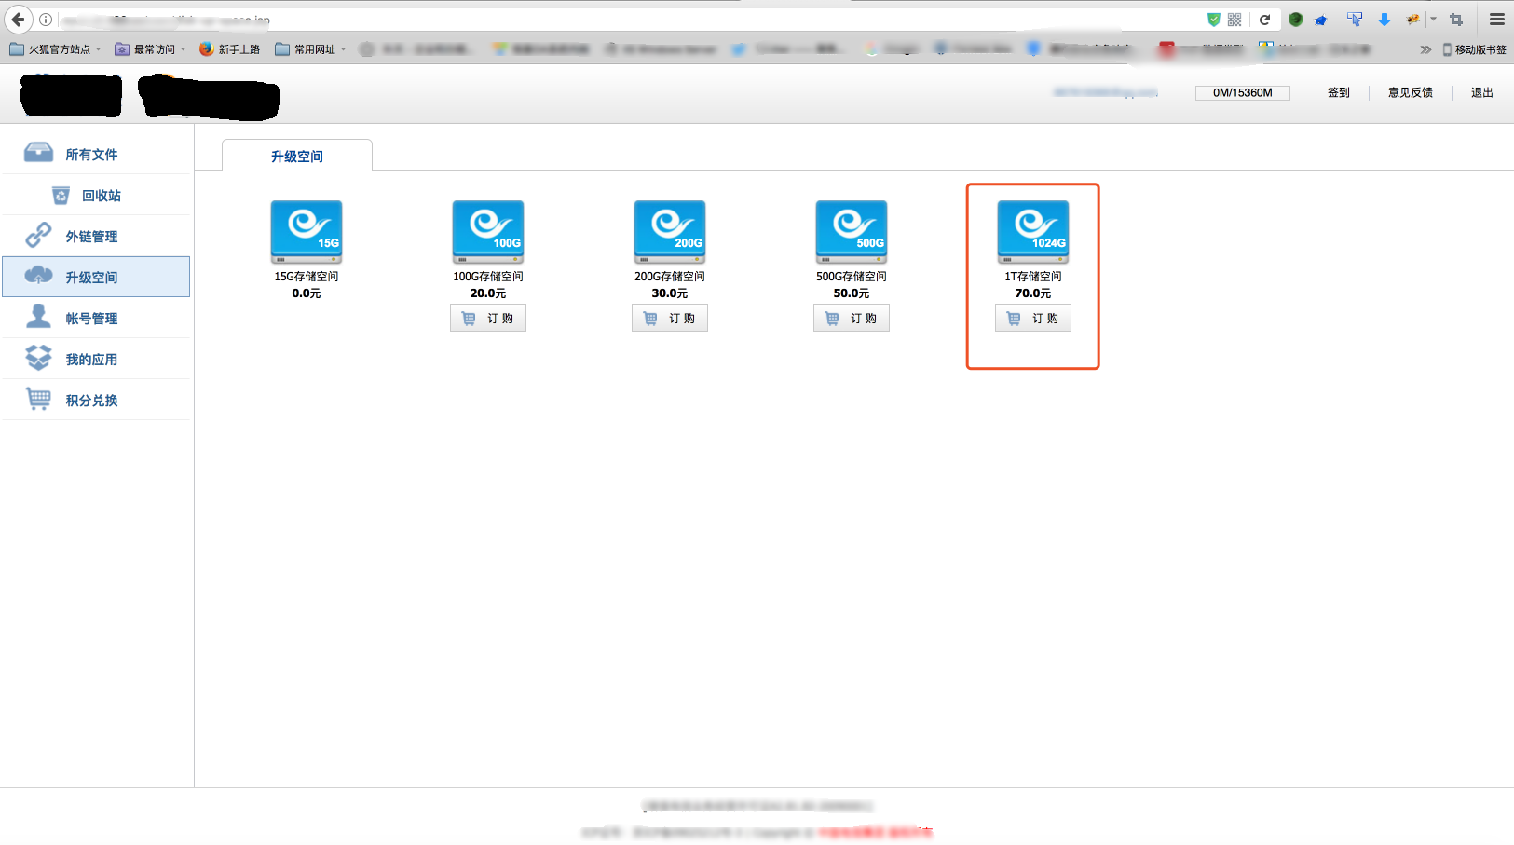
3.1.3支付漏洞
某系统增值业
务免费使用

Slide 35
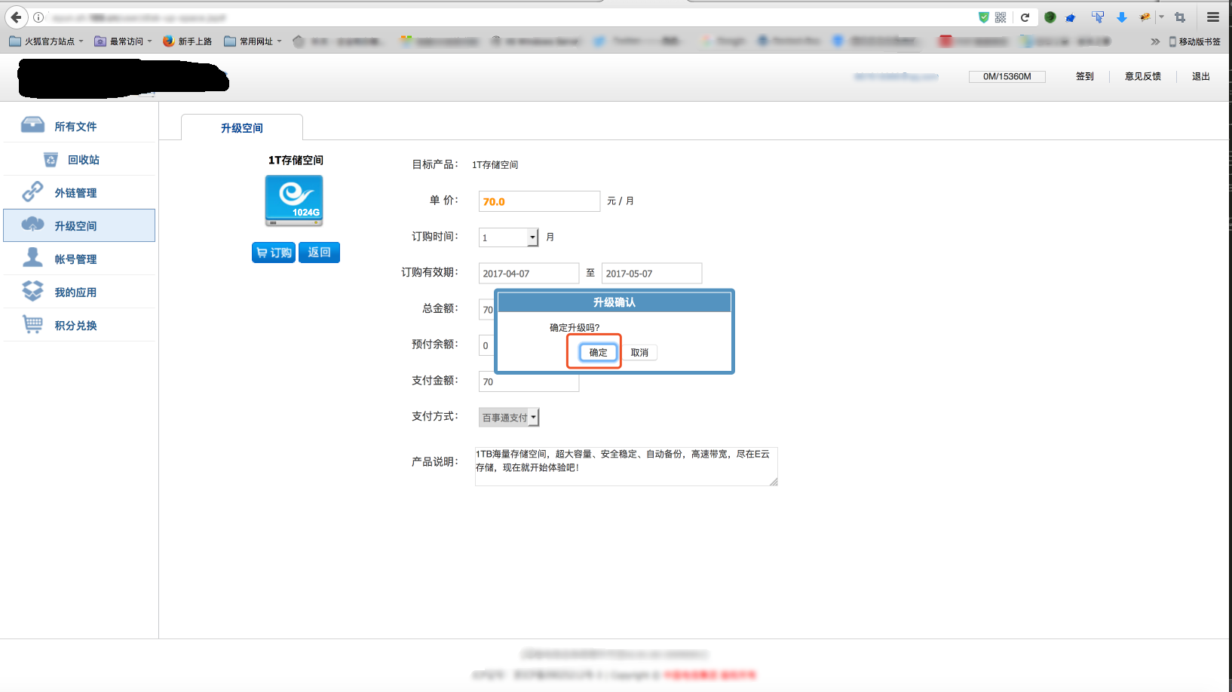
3.1.3支付漏洞
某系统增值业
务免费使用

Slide 36
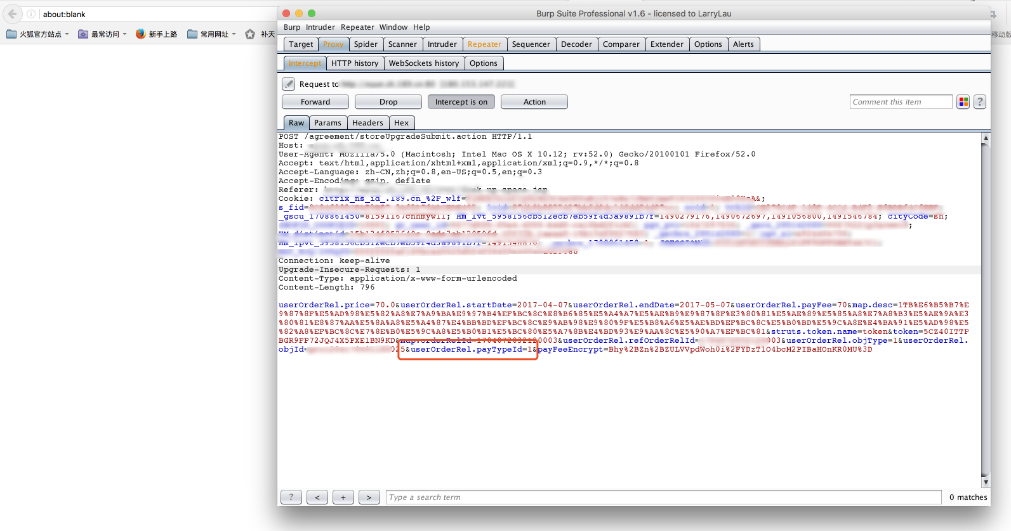
3.1.3支付漏洞
某系统增值业
务免费使用

Slide 37
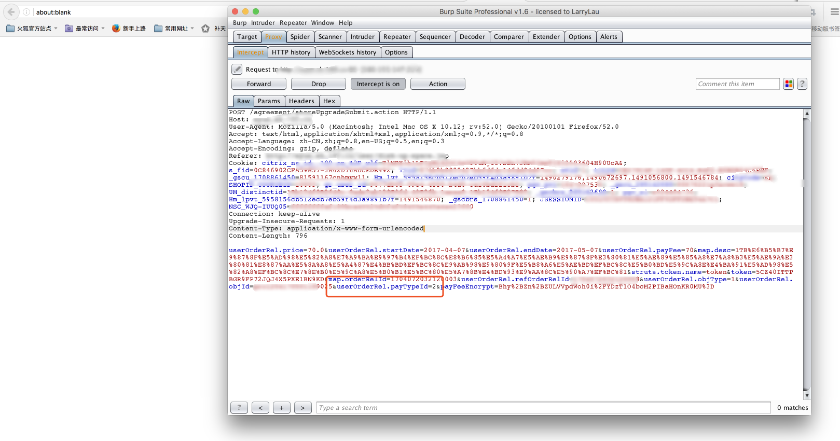
3.1.3支付漏洞
某系统增值业
务免费使用

Slide 38
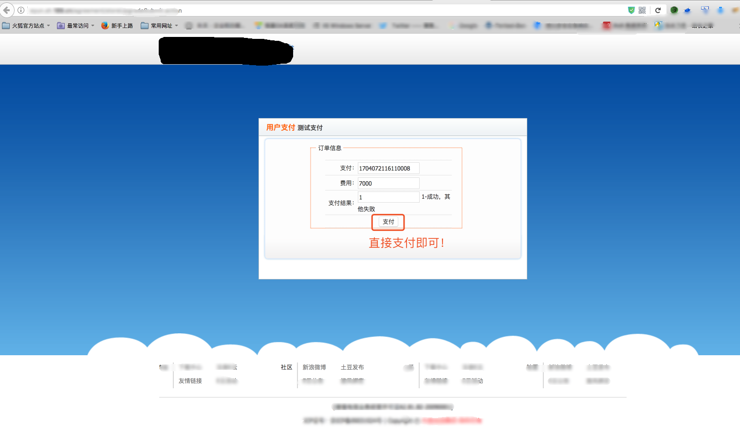
3.1.3支付漏洞
某系统增值业
务免费使用

Slide 39
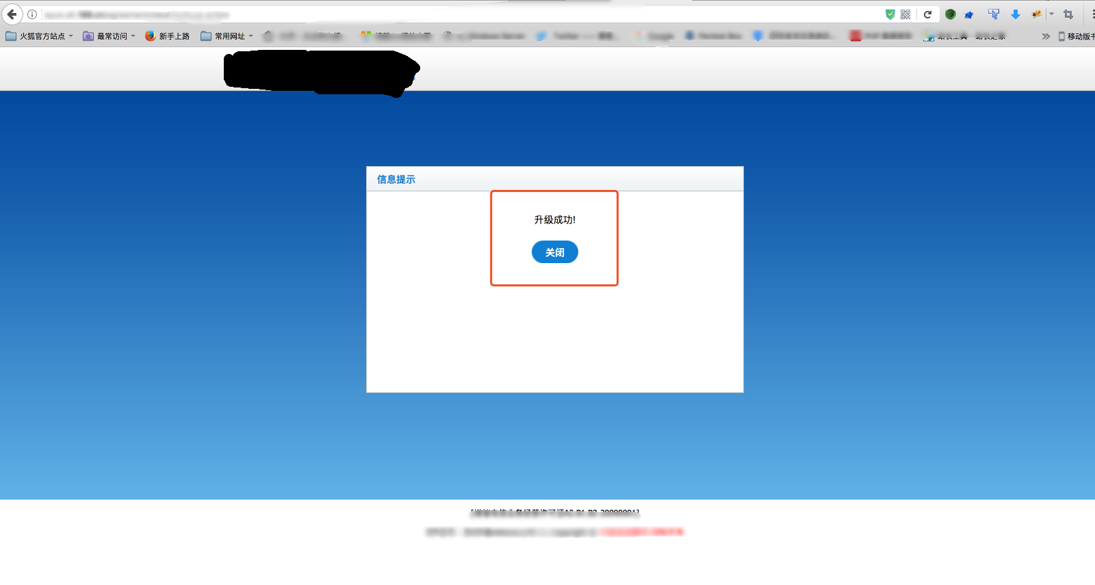
3.1.3支付漏洞
某系统增值业
务免费使用

Slide 40
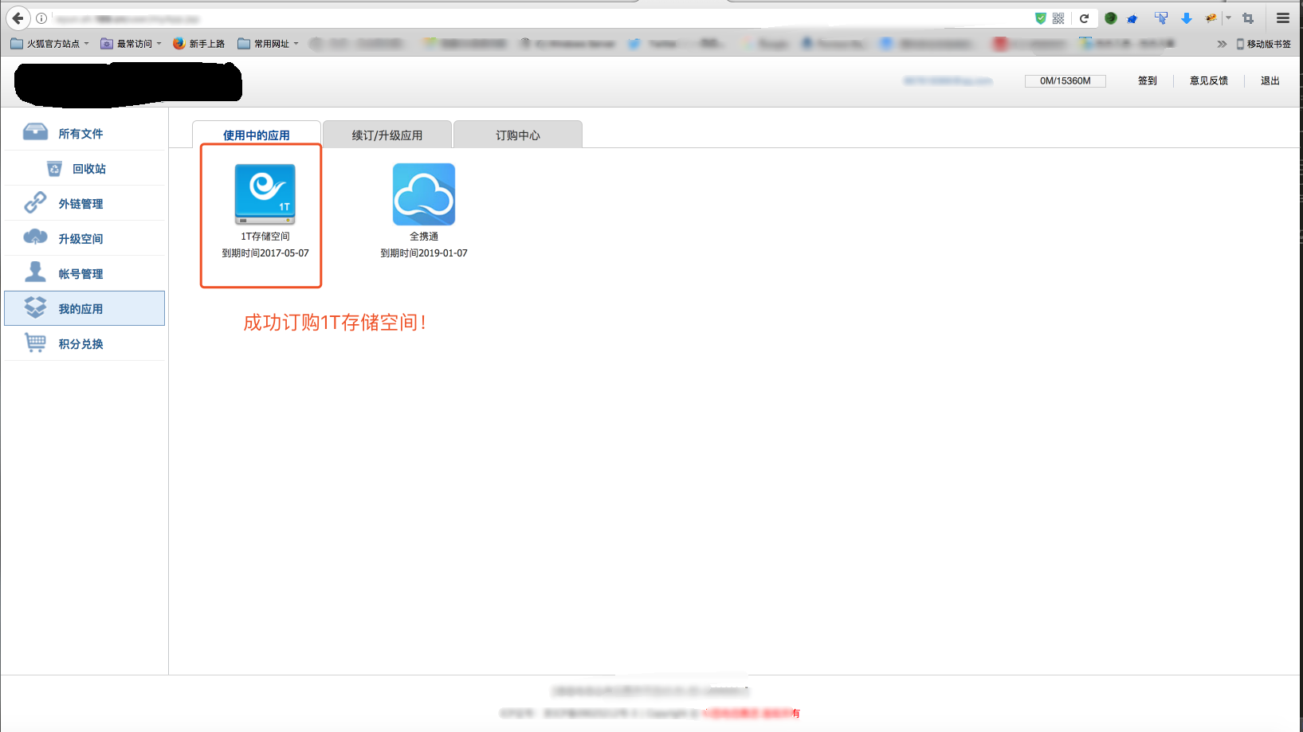
3.1.3支付漏洞
某系统增值业
务免费使用

Slide 41
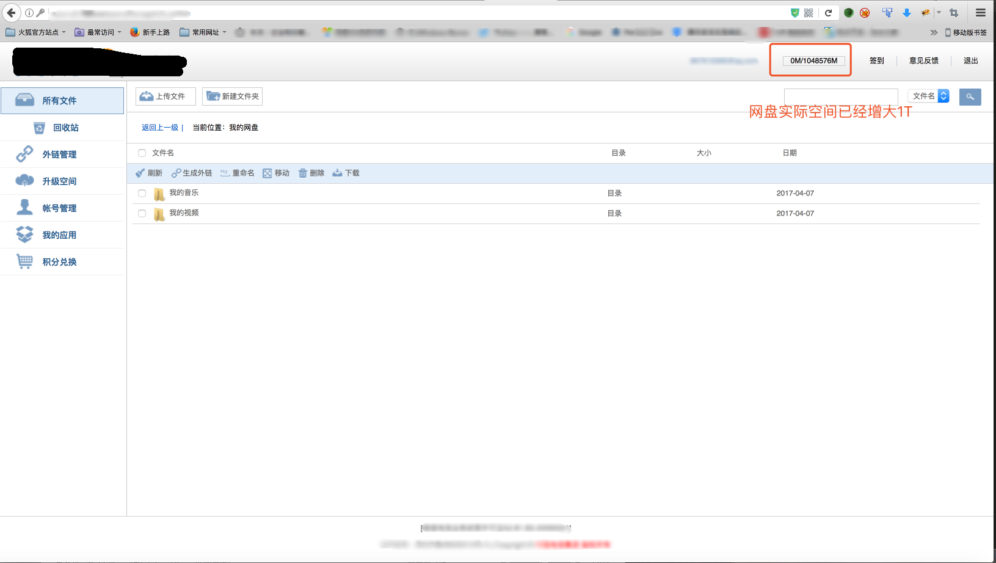
3.1.3支付漏洞
某系统增值业
务免费使用

Slide 42
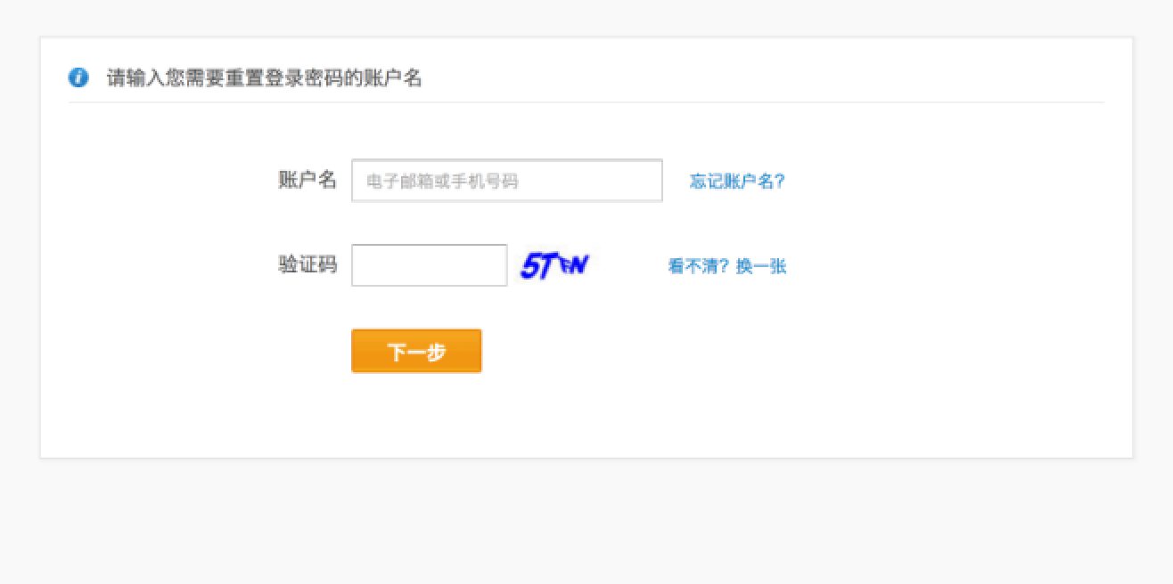
3.2.1密码重置漏洞
认证凭证脆弱性

Slide 43
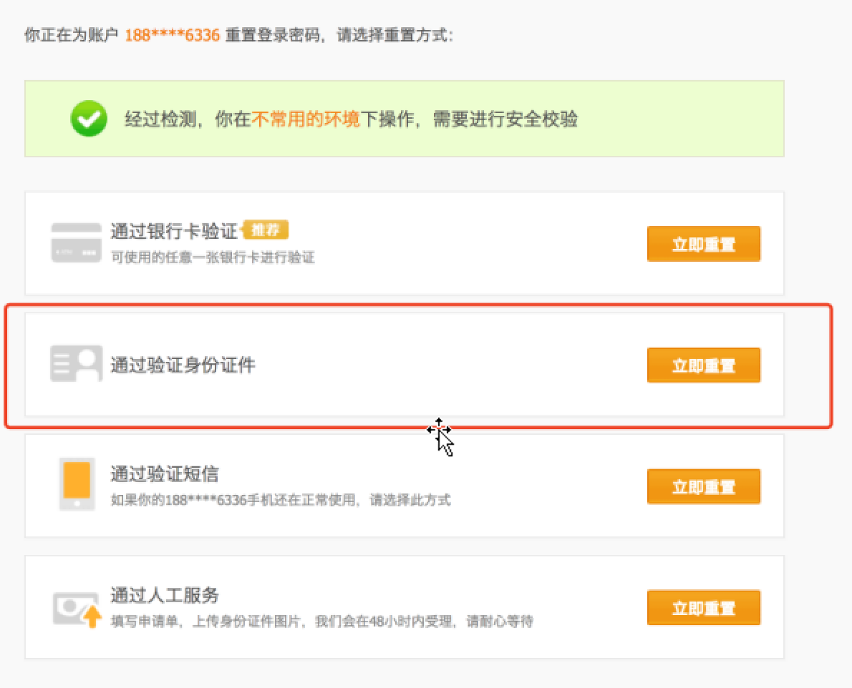
3.2.1密码重置漏洞
认证凭证脆弱性

Slide 44
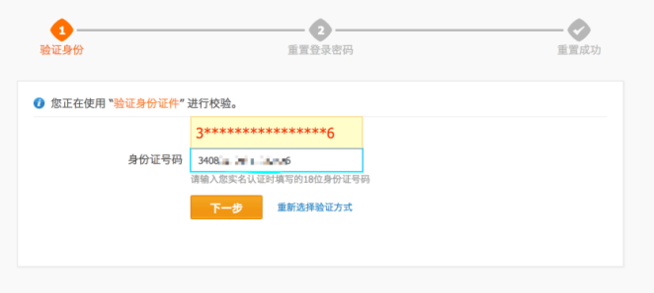
3.2.1密码重置漏洞
认证凭证脆弱性

Slide 45
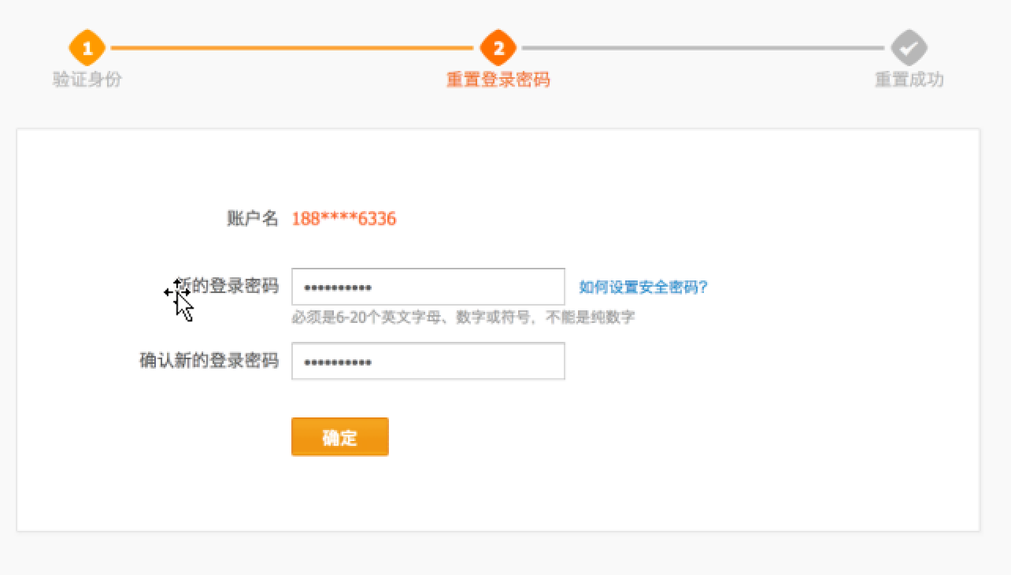
3.2.1密码重置漏洞
认证凭证脆弱性

Slide 46
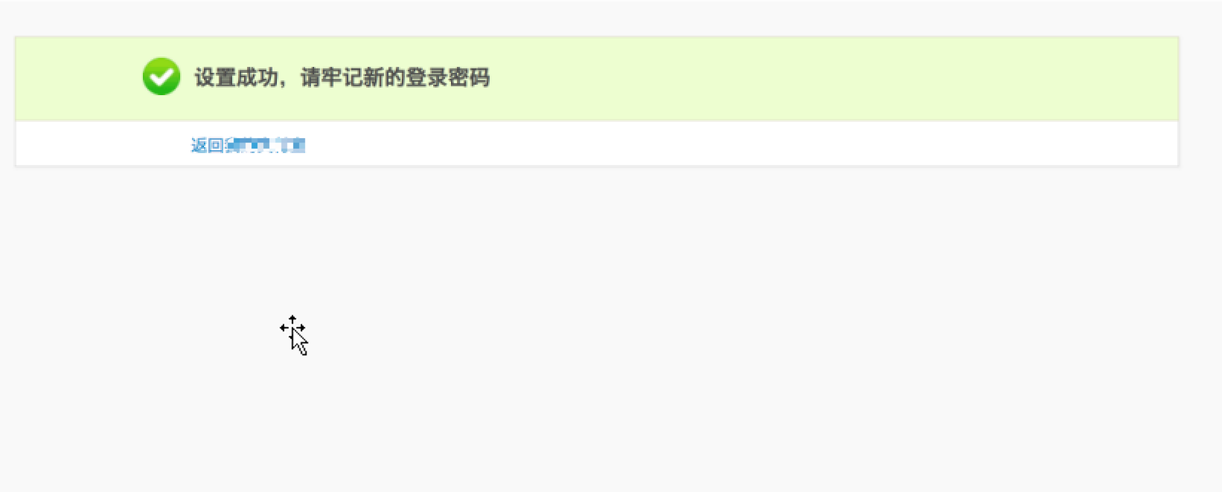
3.2.1密码重置漏洞
认证凭证脆弱性

Slide 47
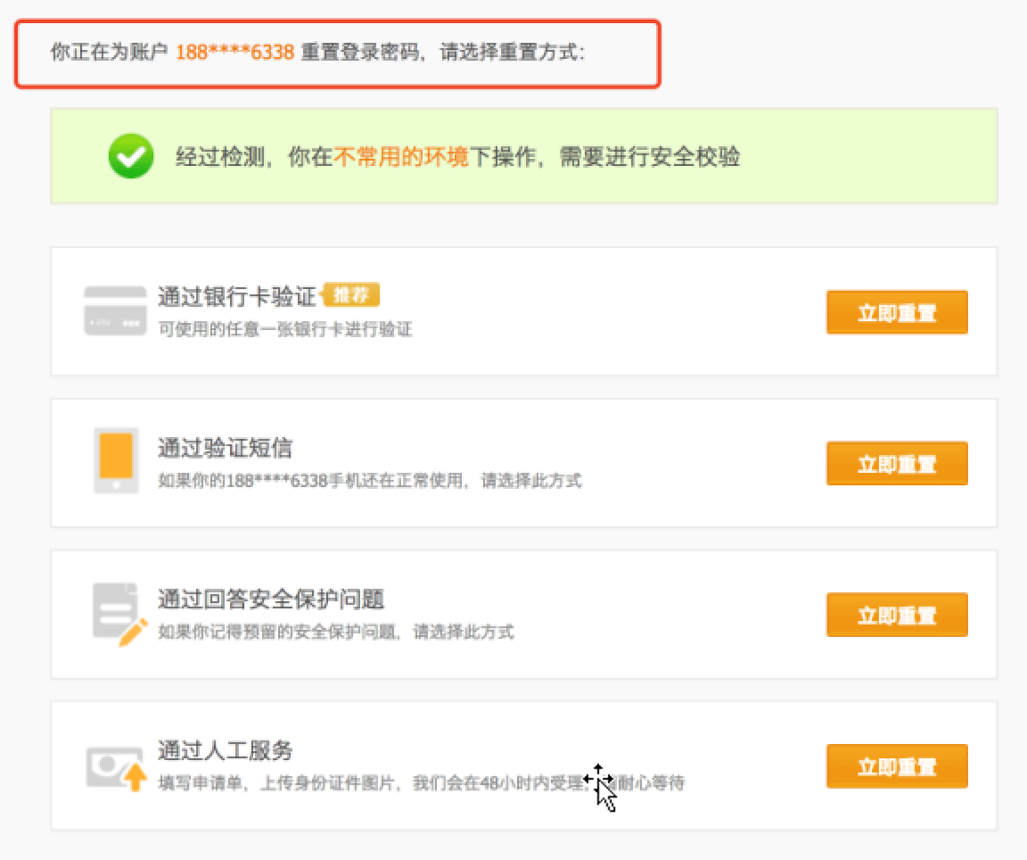
3.2.1密码重置漏洞
认证凭证脆弱性

Slide 48
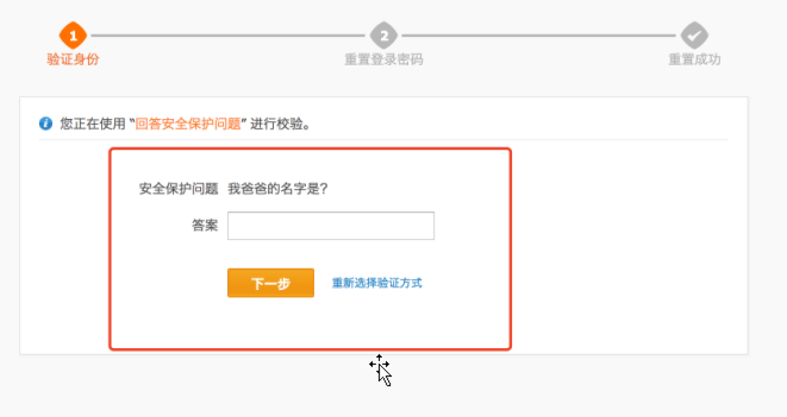
3.2.1密码重置漏洞
认证凭证脆弱性

Slide 49
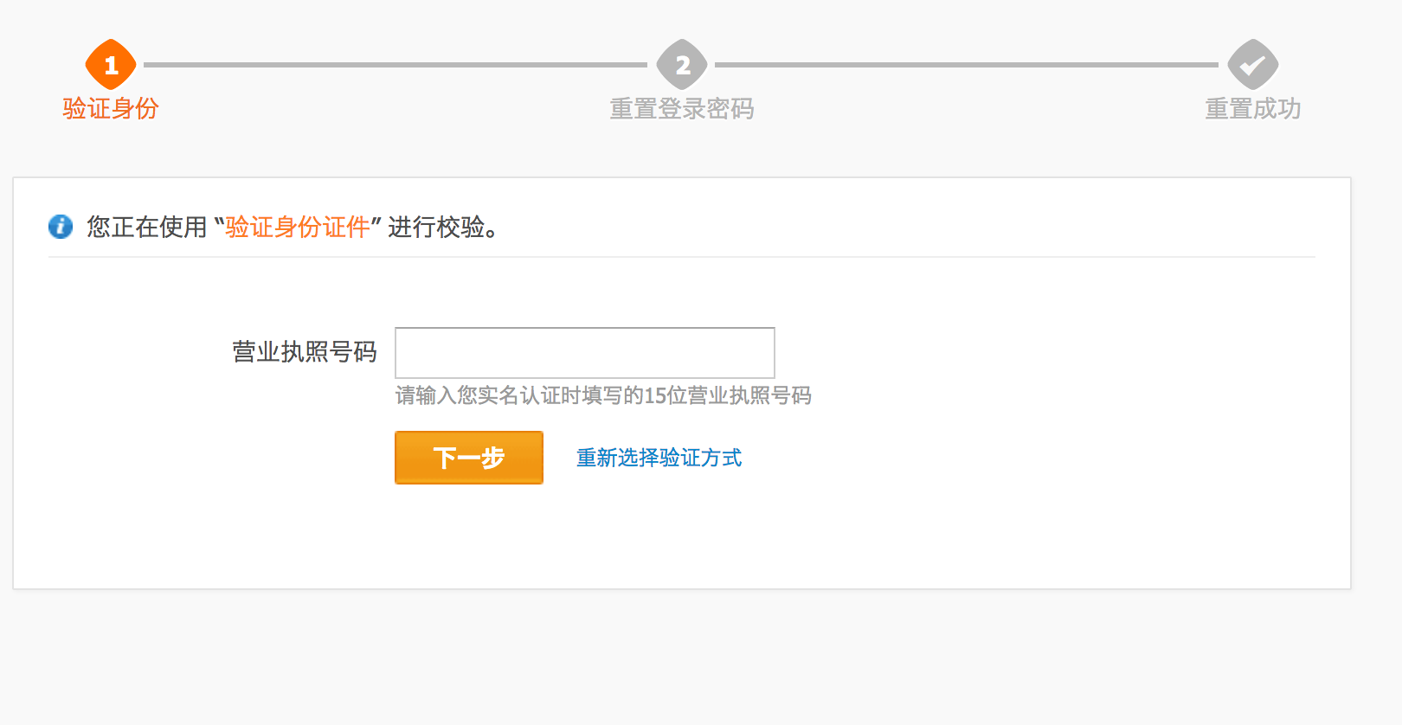
3.2.1密码重置漏洞
认证凭证脆弱性
商户版

Slide 50
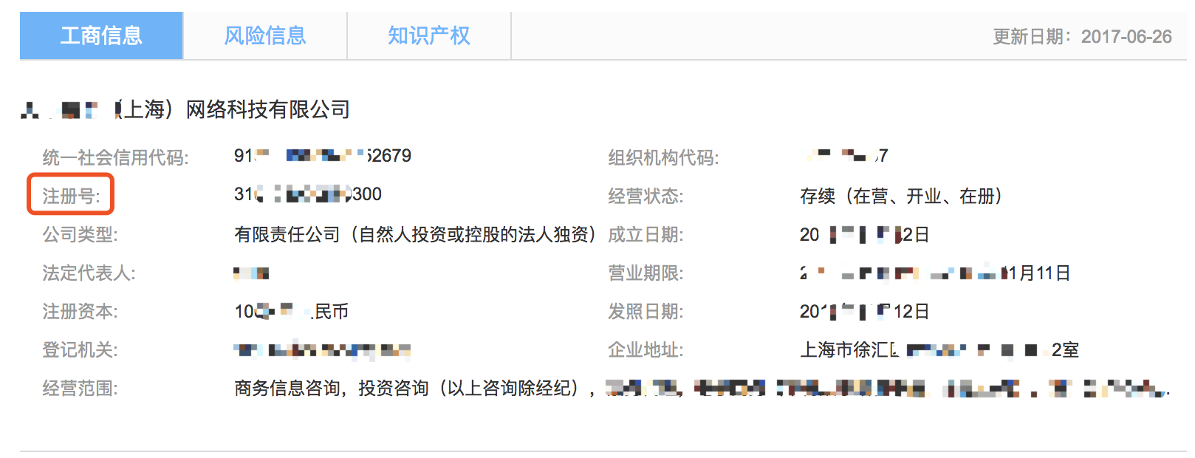
3.2.1密码重置漏洞
认证凭证脆弱性
商户版

Slide 51
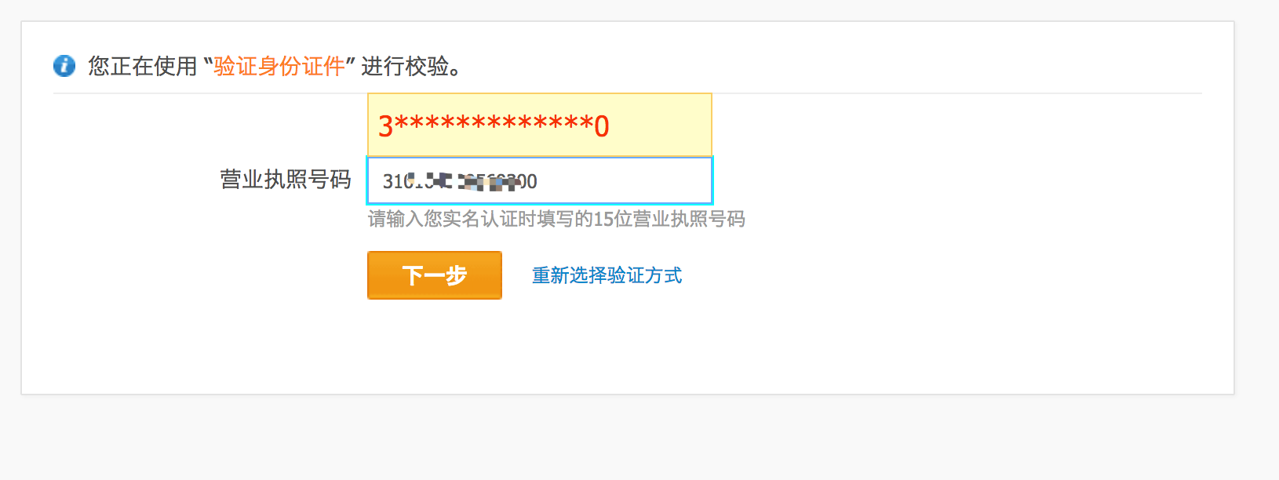
3.2.1密码重置漏洞
认证凭证脆弱性
商户版

Slide 52
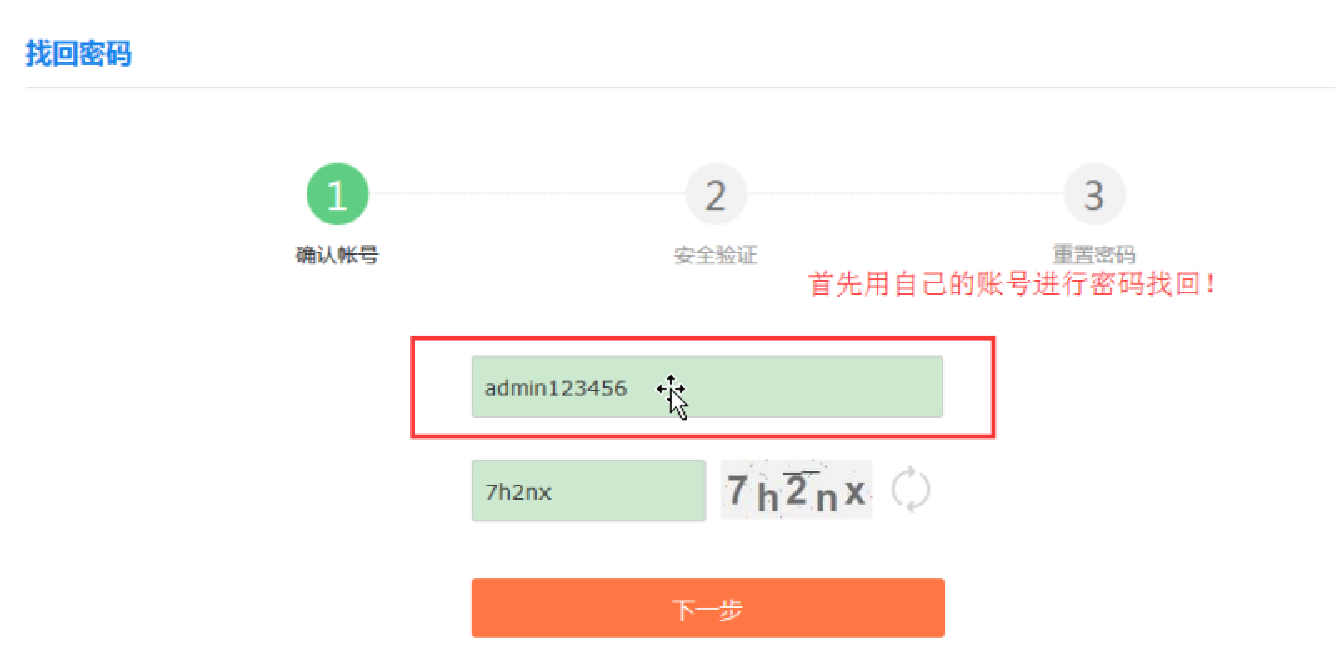
3.2.2密码重置漏洞
认证凭证有效性
&唯一性

Slide 53
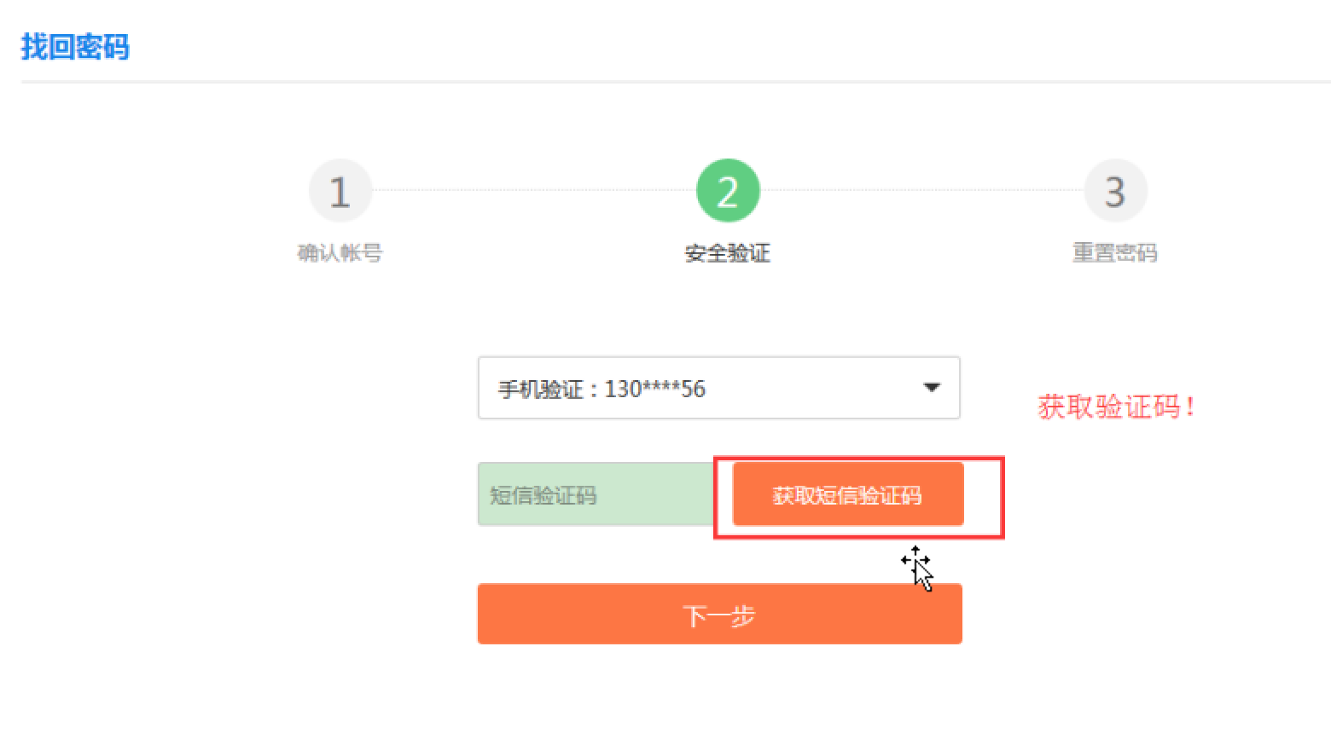
3.2.2密码重置漏洞
认证凭证有效性
&唯一性

Slide 54
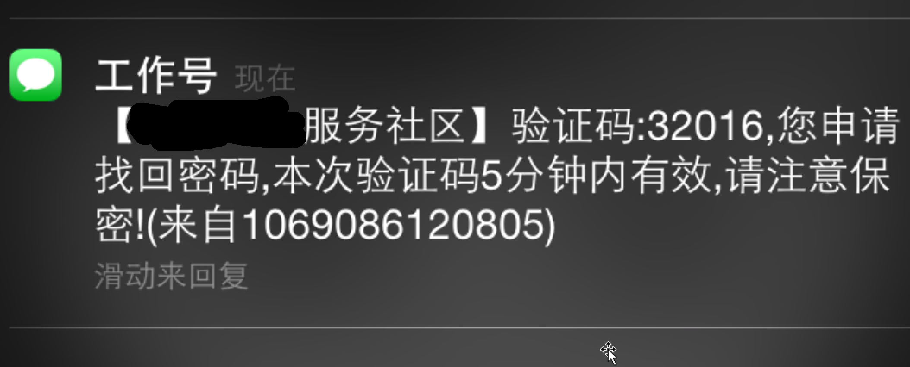
3.2.2密码重置漏洞
认证凭证有效性
&唯一性

Slide 55
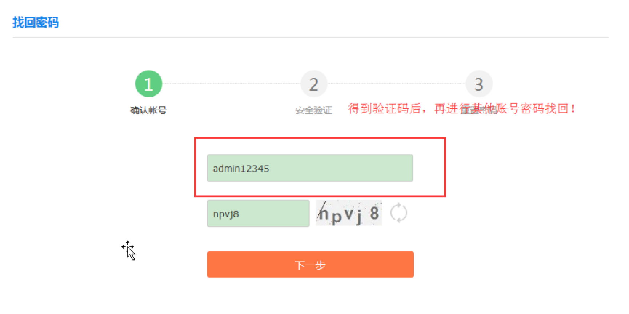
3.2.2密码重置漏洞
认证凭证有效性
&唯一性

Slide 56
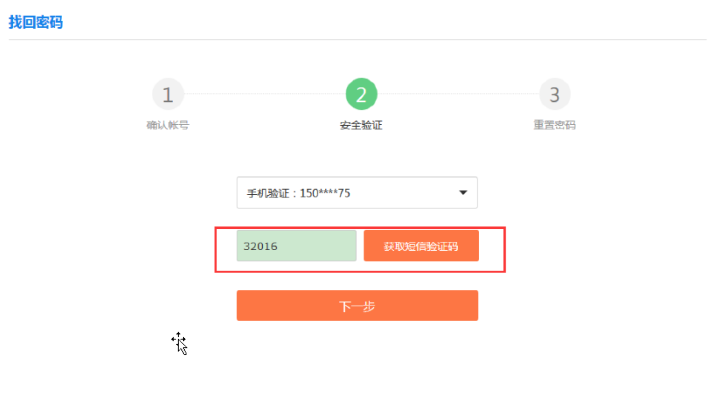
3.2.2密码重置漏洞
认证凭证有效性
&唯一性

Slide 57
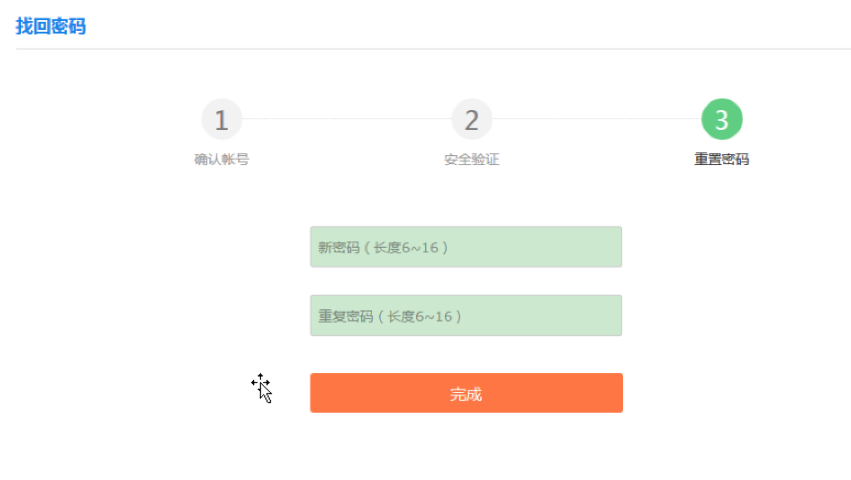
3.2.2密码重置漏洞
认证凭证有效性
&唯一性

Slide 58
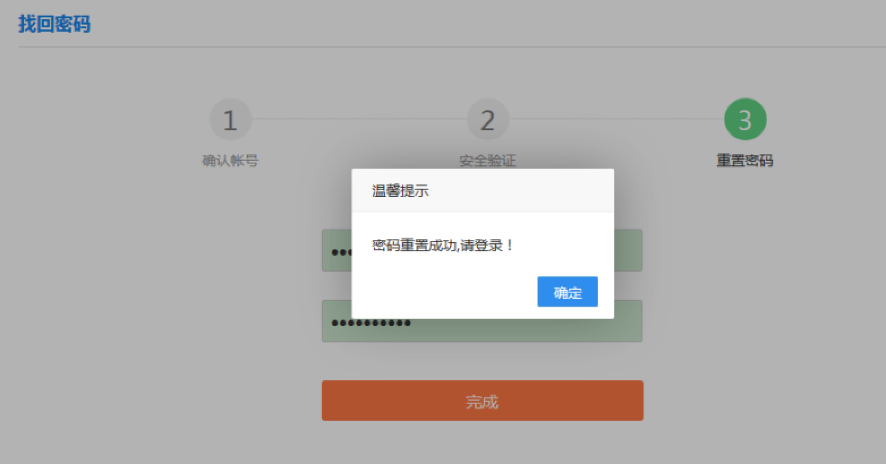
3.2.2密码重置漏洞
认证凭证有效性
&唯一性

Slide 59
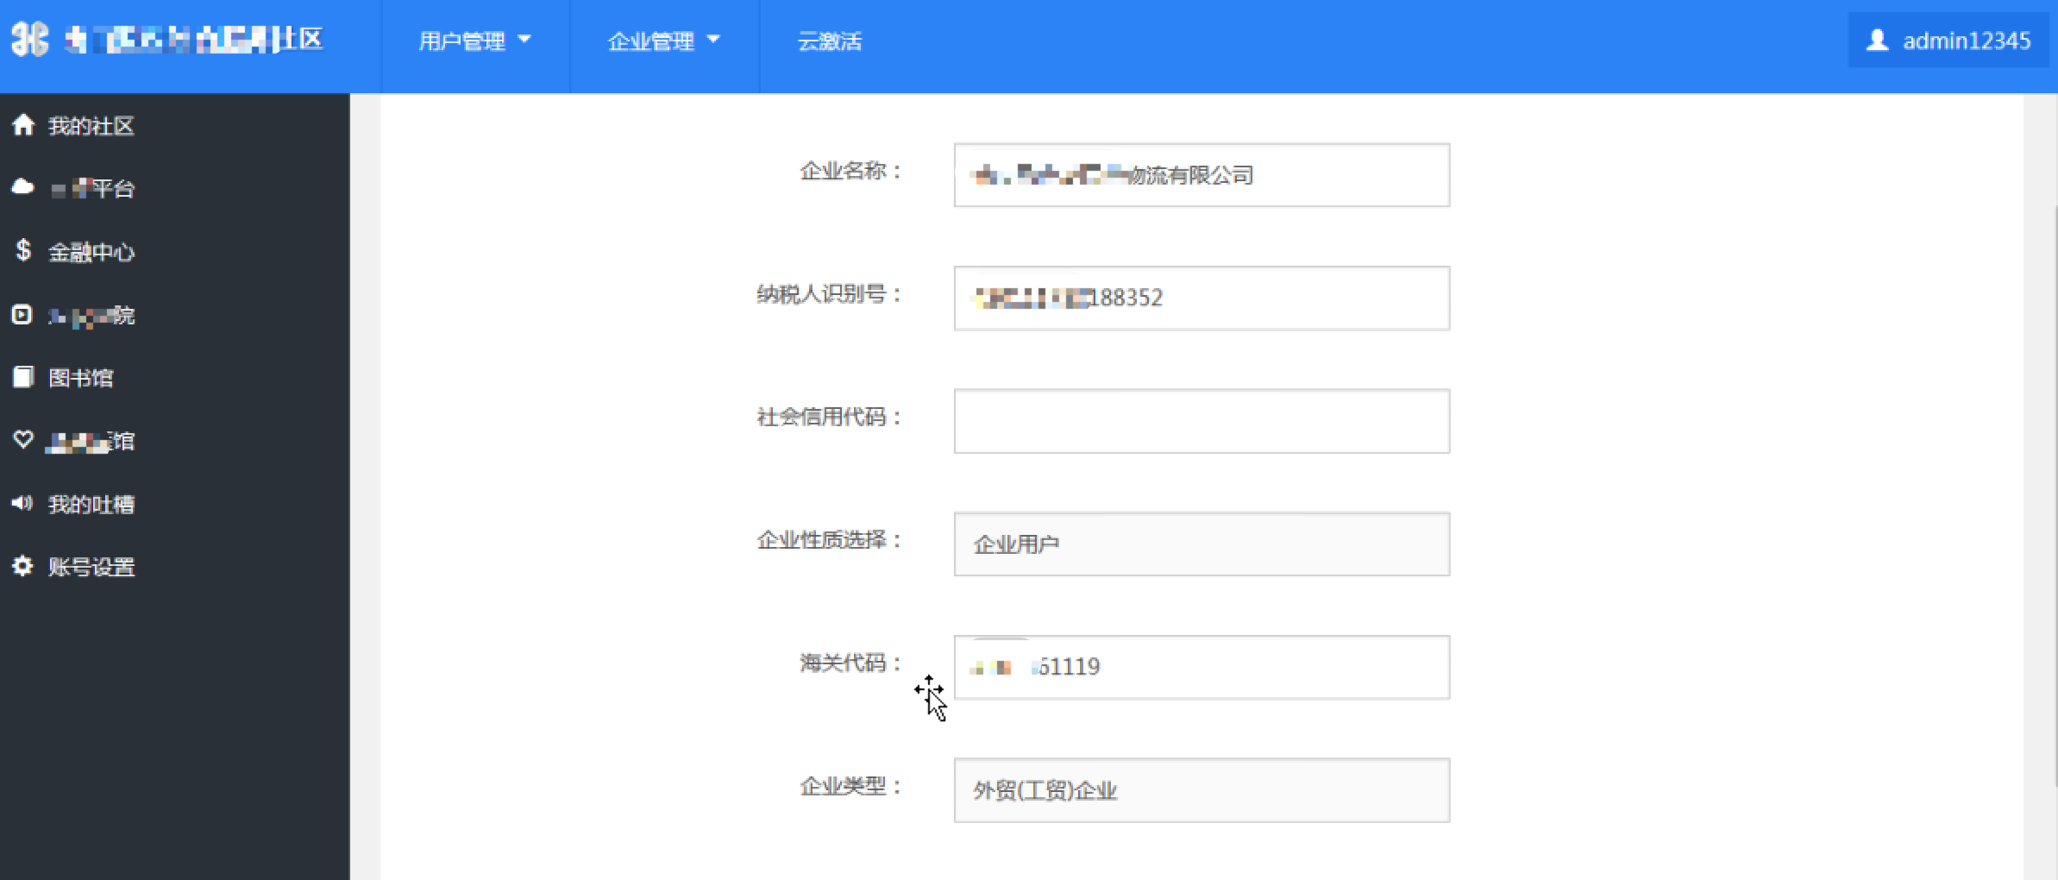
3.2.2密码重置漏洞
认证凭证有效性
&唯一性

Slide 60
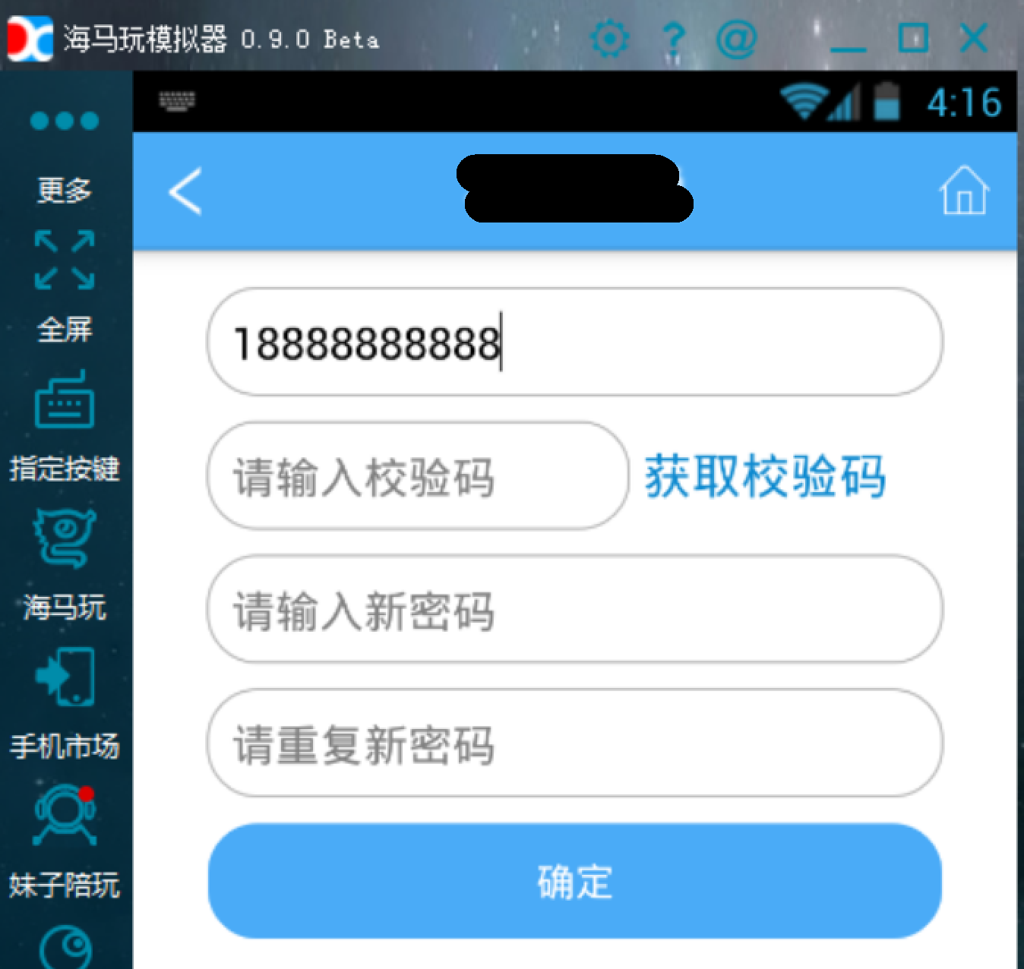
3.2.3密码重置漏洞
认证凭证回显

Slide 61
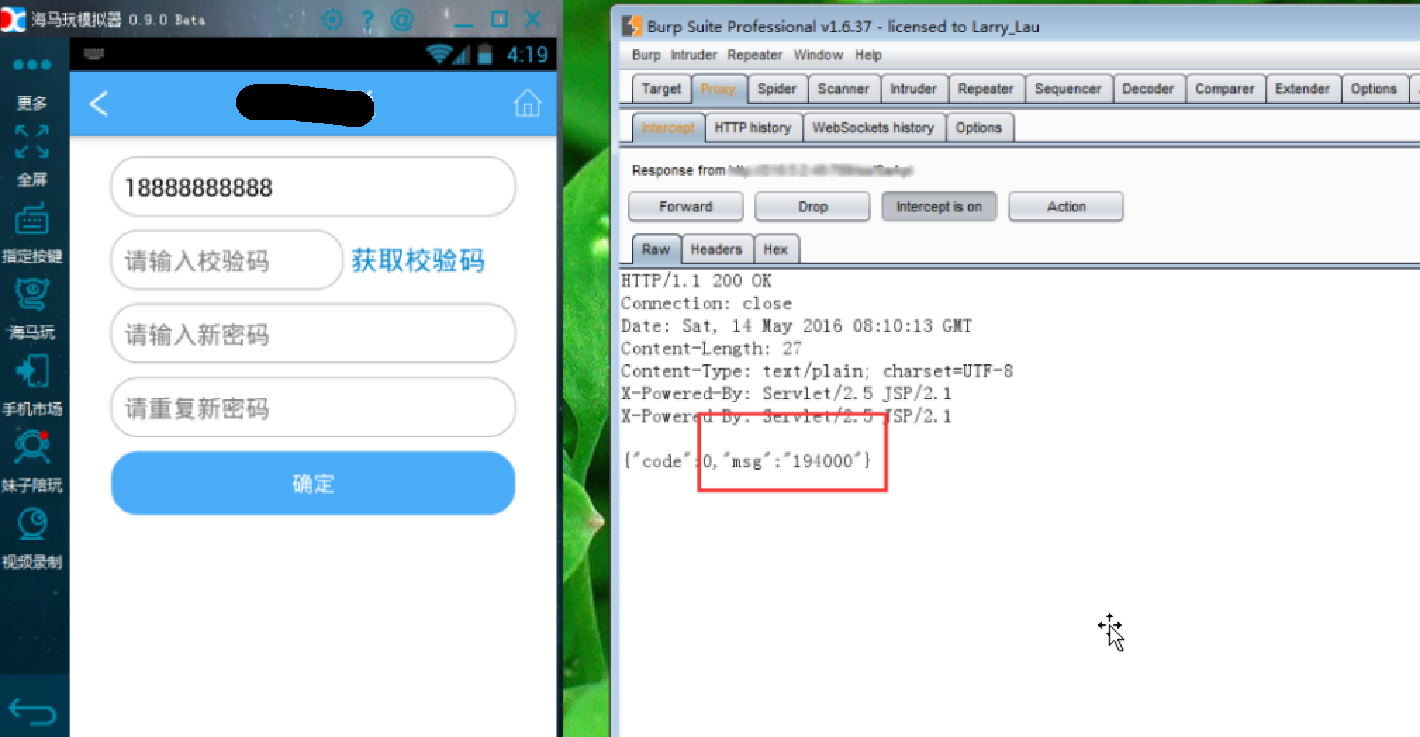
3.2.3密码重置漏洞
认证凭证回显

Slide 62
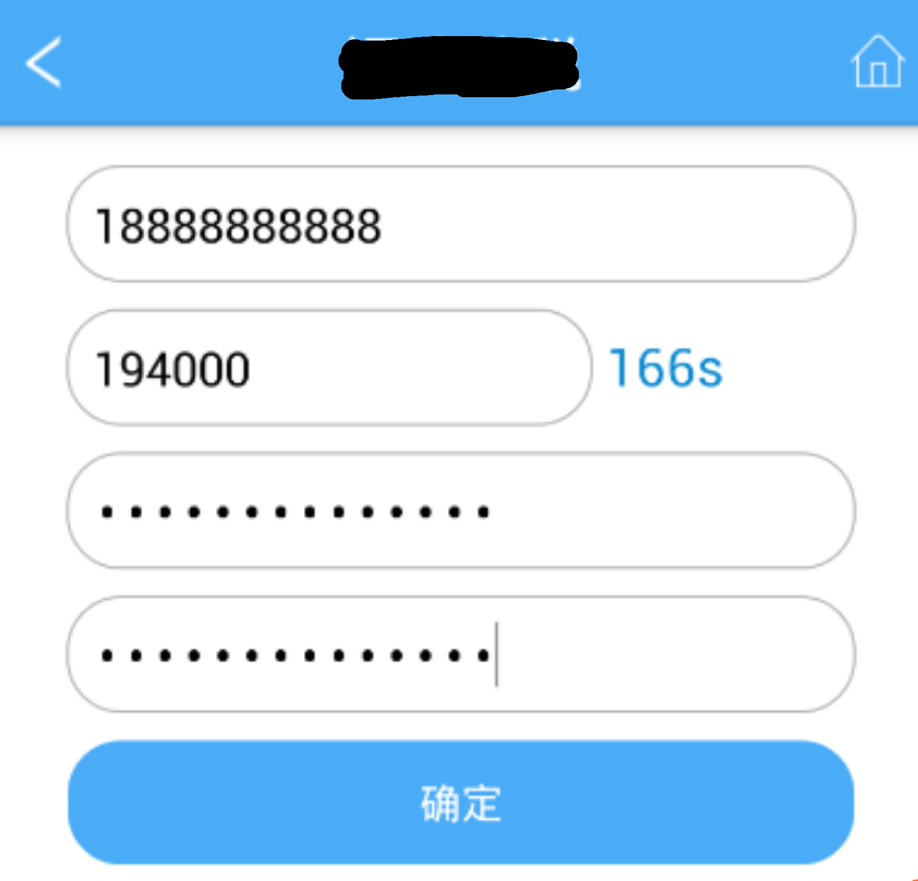
3.2.3密码重置漏洞
认证凭证回显

Slide 63
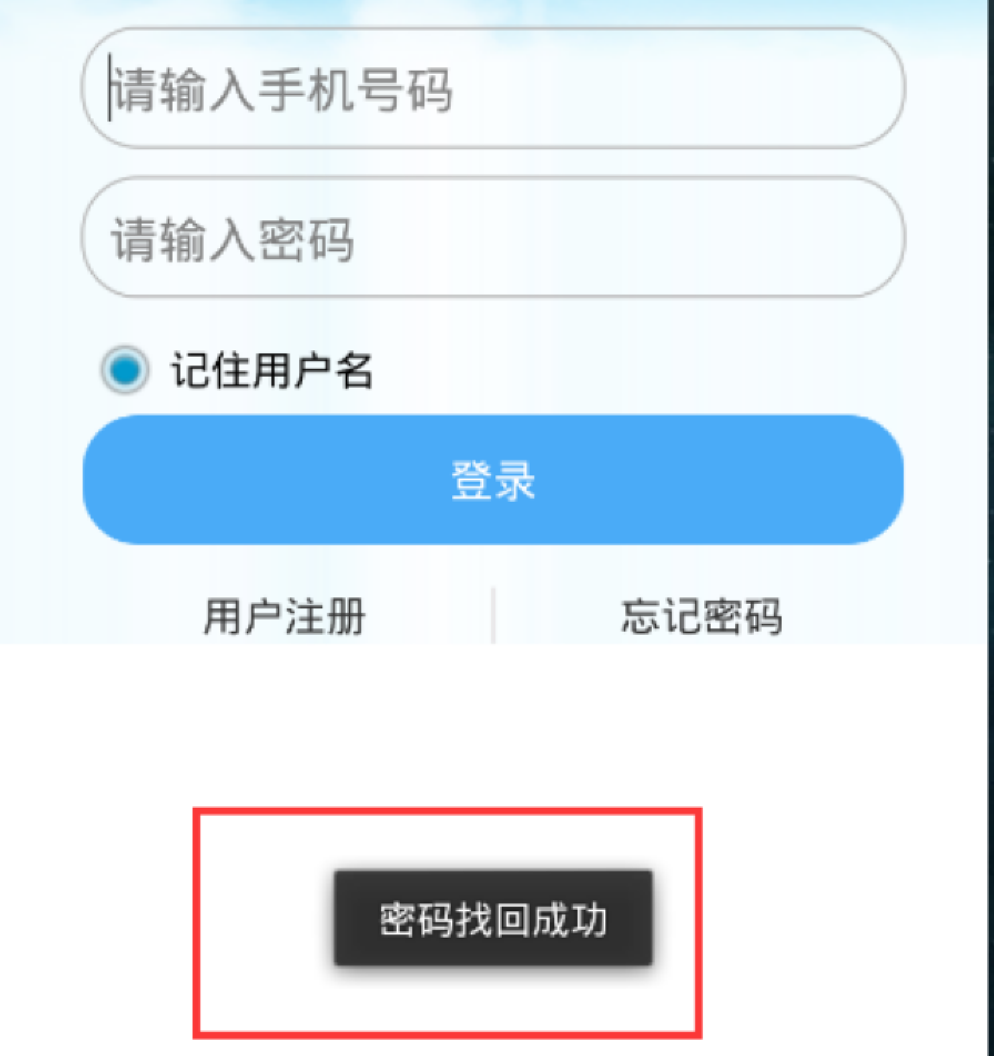
3.2.3密码重置漏洞
认证凭证回显

Slide 64
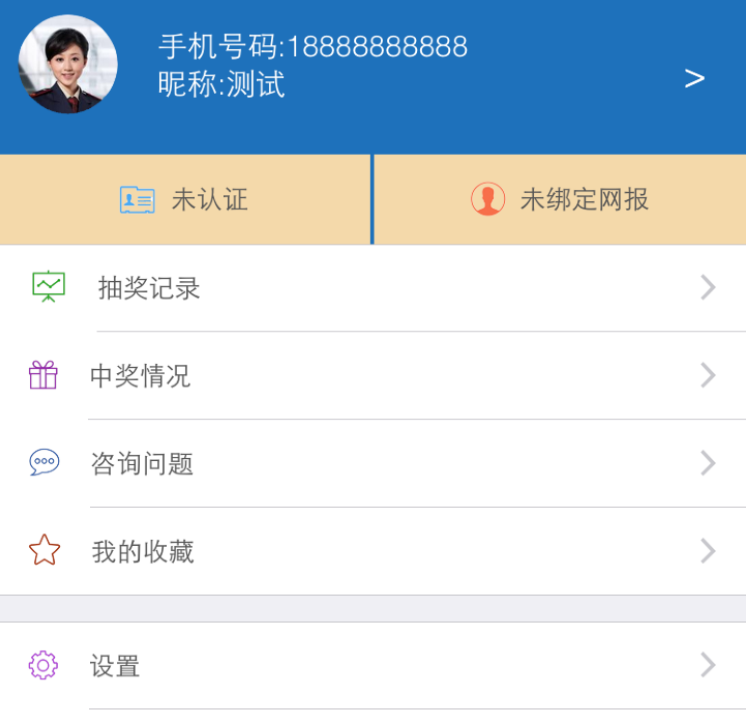
3.2.3密码重置漏洞
认证凭证回显

Slide 65
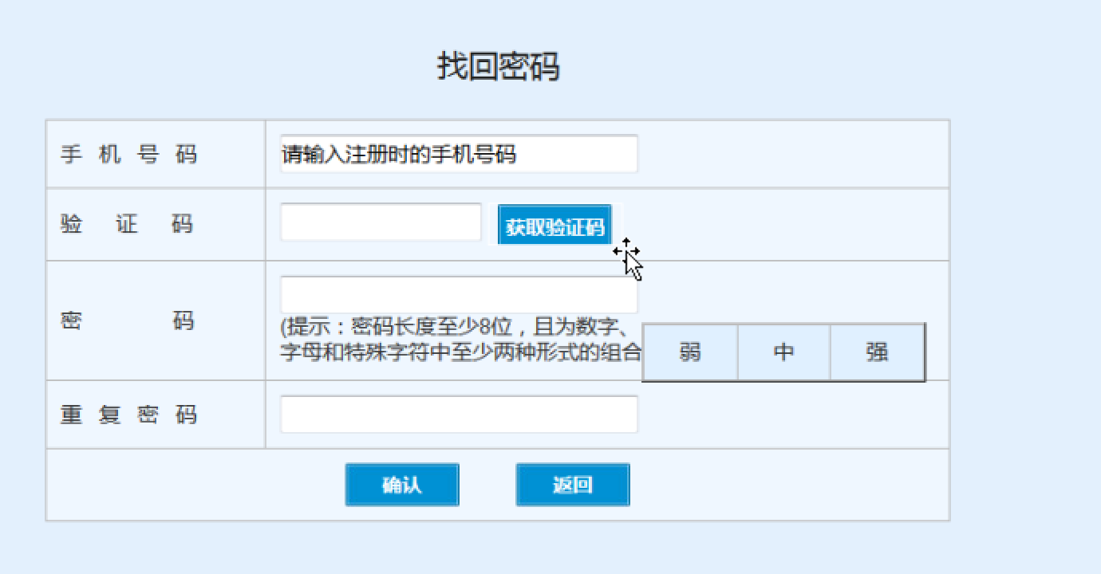
3.2.4密码重置漏洞
认证凭证空值绕过

Slide 66

3.2.4密码重置漏洞
认证凭证空值绕过

Slide 67

3.2.4密码重置漏洞
认证凭证空值绕过

Slide 68

3.2.4密码重置漏洞
认证凭证空值绕过

Slide 69

3.2.4密码重置漏洞
认证凭证空值绕过

Slide 70

3.2.5密码重置漏洞
绕过多重认证

Slide 71

3.2.5密码重置漏洞
绕过多重认证
首先找回自己
的账号00XXXX
XX00密码

Slide 72

3.2.5密码重置漏洞
绕过多重认证
得到邮箱验
证码：044837

Slide 73

3.2.5密码重置漏洞
绕过多重认证
邮箱验证码04
4837可以重复
利用，用于账
号00XXXXXX99
密码找回：

Slide 74

3.2.5密码重置漏洞
绕过多重认证
邮箱验证码04
4837可以重复
利用，用于账
号00XXXXXX99
密码找回：

Slide 75

3.2.5密码重置漏洞
绕过多重认证
自己的账号00
XXXXXX00获取
到第二个邮箱
验证码，进入
下一步；提交
，抓去数据包
，获取正确的
response值。

Slide 76

3.2.5密码重置漏洞
绕过多重认证
然后再去进行
账号00XXXXXX
99的密码重置：

Slide 77

3.2.5密码重置漏洞
绕过多重认证
验证码随便乱
输入，提交，
抓去数据包，
替换response：

Slide 78

3.2.5密码重置漏洞
绕过多重认证
验证码随便乱
输入，提交，
抓去数据包，
替换response：

Slide 79

3.2.5密码重置漏洞
绕过多重认证
进入输入新密
码界面，输入
新密码：

Slide 80

3.2.5密码重置漏洞
绕过多重认证
密码重置成功：

Slide 81

3.2.5密码重置漏洞
绕过多重认证
登录验证：

Slide 82

3.3.1任意用户登录漏洞
空密码绕过

Slide 83

3.3.1任意用户登录漏洞
空密码绕过

Slide 84

3.3.1任意用户登录漏洞
空密码绕过

Slide 85

3.3.1任意用户登录漏洞
空密码绕过

Slide 86

3.3.2任意用户登录漏洞
认证凭证替换

Slide 87

3.3.2任意用户登录漏洞
认证凭证替换

Slide 88

3.3.2任意用户登录漏洞
认证凭证替换

Slide 89

3.3.2任意用户登录漏洞
认证凭证替换

Slide 90
谢谢！

